Slide 1
Применение педагогических технологий на уроках в начальной школе как средство повышения качества обучения
Учитель МОУ Покрово- Ситской СОШ
Лебедева Людмила Николаевна

Slide 2
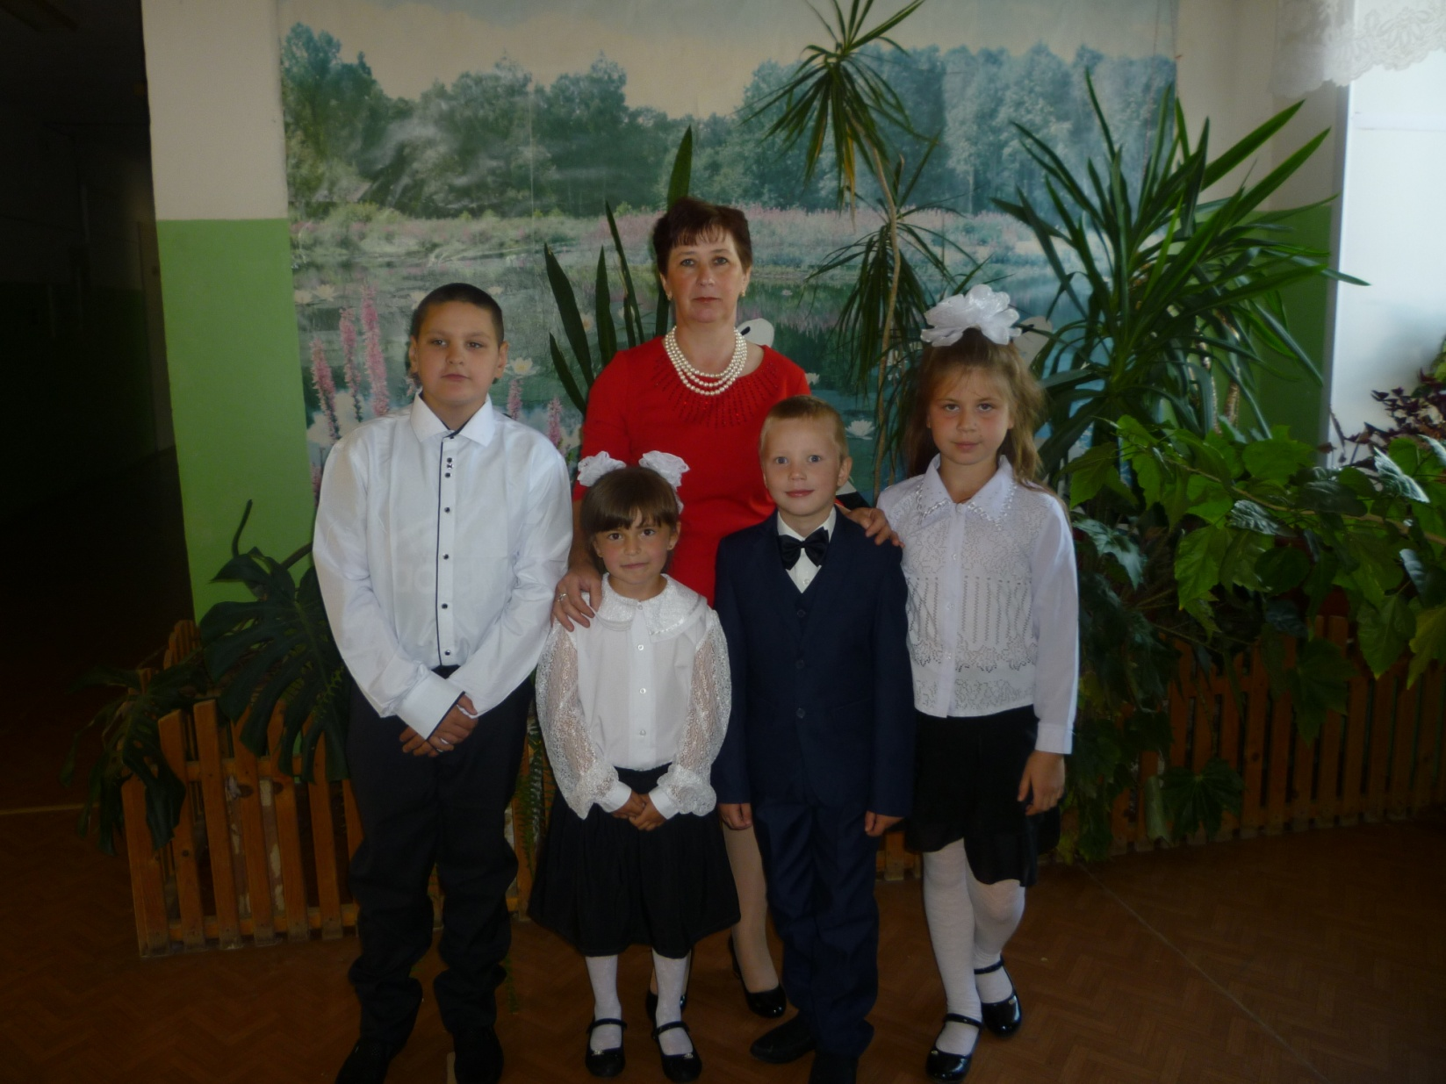
Девиз моей работы: помочь ребенку учиться легко и с удовольствием

Slide 3
Педагогические технологии
1. Технология проблемного обучения
2. Исследовательская работа
3. Проектные технологии
4. Игровые технологии
5. Информационно-коммуникационные технологии
6. Здоровьесберегающие технологии
7. Портфолио
8. Развивающие технологии
9. Кейс-технология

Slide 4
Технология проблемного обучения
"Скажи мне, и я забуду.
Покажи мне, – я смогу запомнить.
Позволь мне это сделать самому,
и я научусь".
(Конфуций)

Slide 5
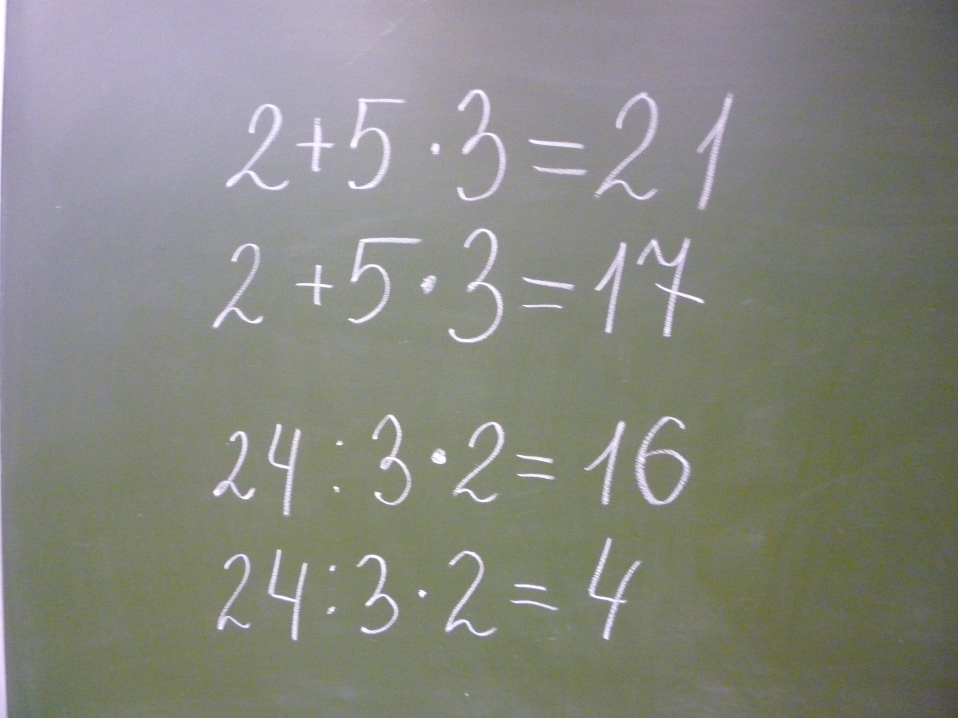

Slide 6
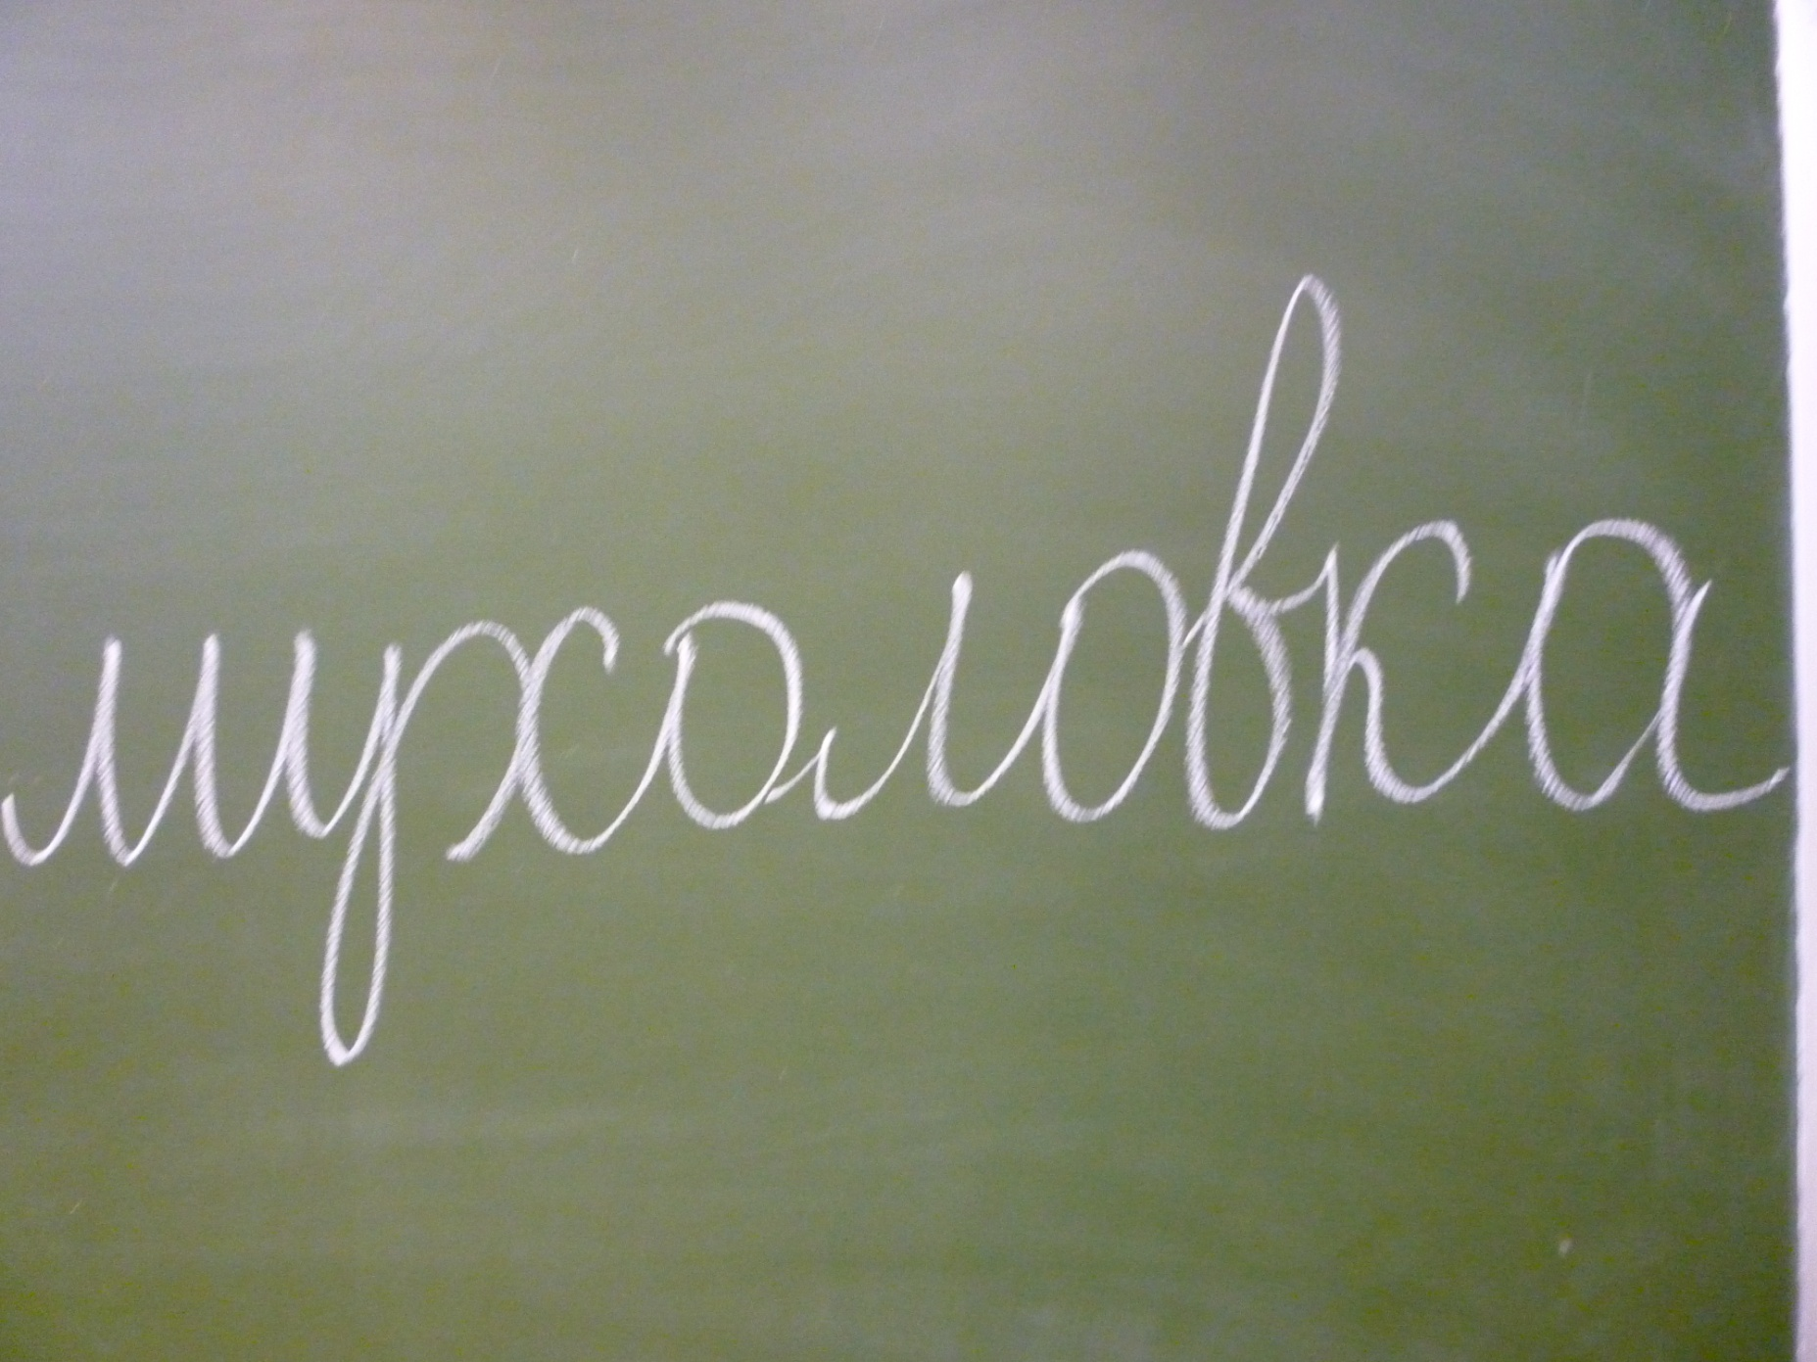

Slide 7
Исследовательская работа
Мой любимый овощ- томат
Зимний лес

Slide 8
Проектные технологии
1. Соблюдай правила дорожного движения
2.Путешествие по солнечной системе
3. Противопожарная безопасность
4. Проект «Детская площадка»
5. Проект «Семья слов»
6. Проект «Моя семья»

Slide 9
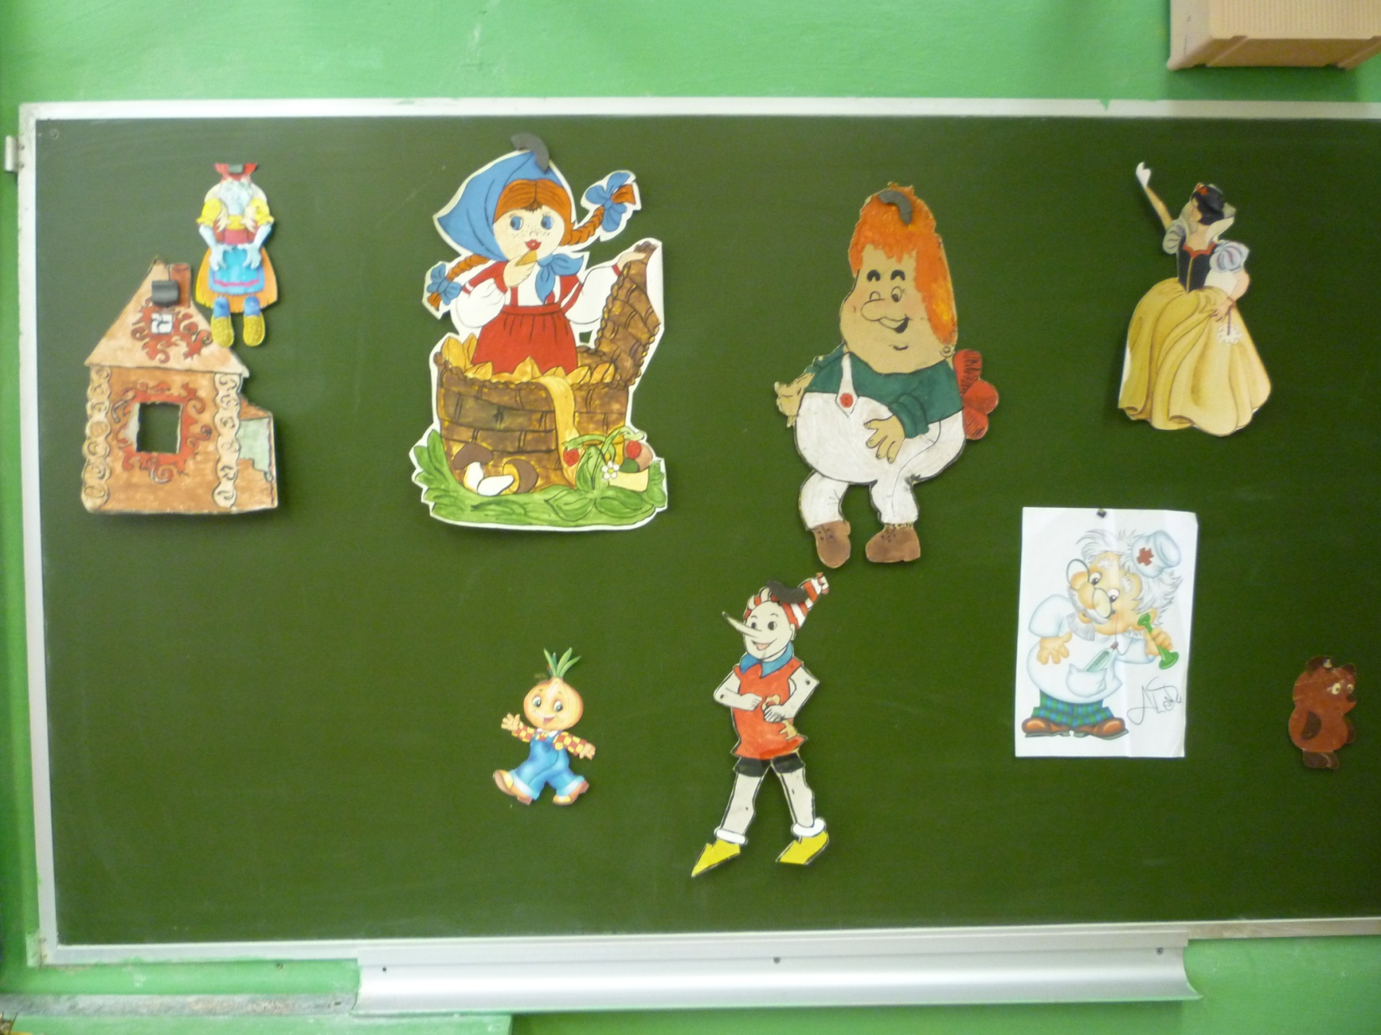
Игровые технологии

Slide 10
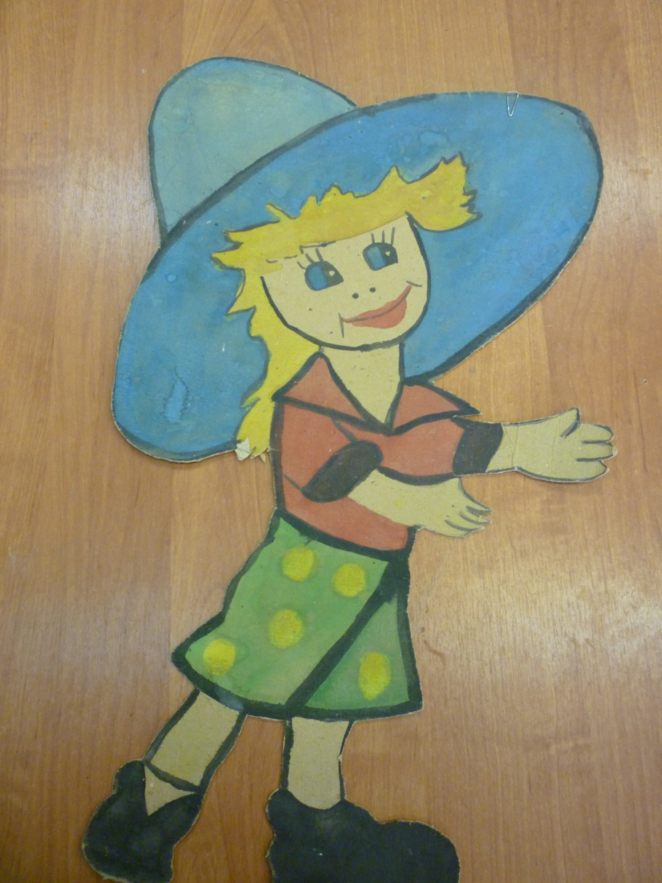
Сказка о буквах, рассказанная Незнайкой
Жили- были буквы. Дружно жили , не ссорились. А было их всего 36. Или 34? Не помню.
Десять из них – гласные. Очень интересные буквы! Половина- волшебные. Почему их так назвали? Ну, наверное, потому, что они с помощью волшебной палочки могут превратить льва в мышку, а блоху- в огромный самолет.
А согласные буквы вообще чудаки! Некоторые говорят громко, звонко. Например, буквы п, т, х. А другие умеют только шептать, шуршать, шипеть. Это глухие звуки. Вот только я забыл , какие буквы обозначают глухие звуки. Подскажите!
Буква ч очень дружит с буквами я и ю. Она прямо- таки не может с ними расстаться! А вот ж и ш не водятся с буквой ы, а дружат только с и , и она делает их мягкими- мягкими.
А еще там есть две странные буквы. Они всегда молчат. Может, немые? Вы не знаете их ? И вообще, что это за страна такая? Как она называется?

Slide 11
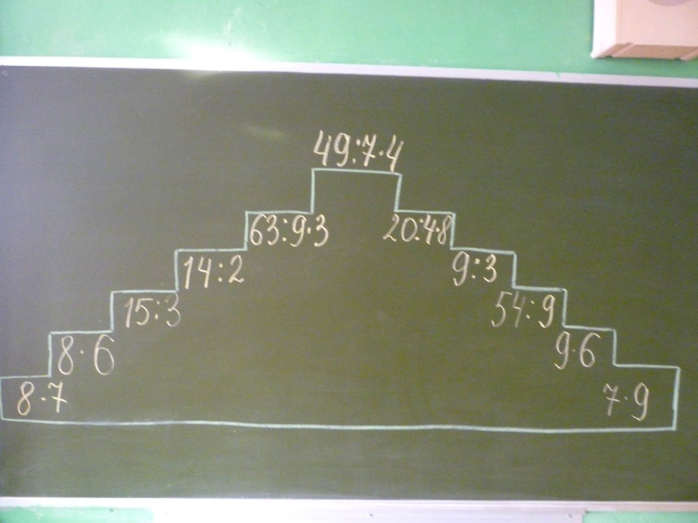

Slide 12
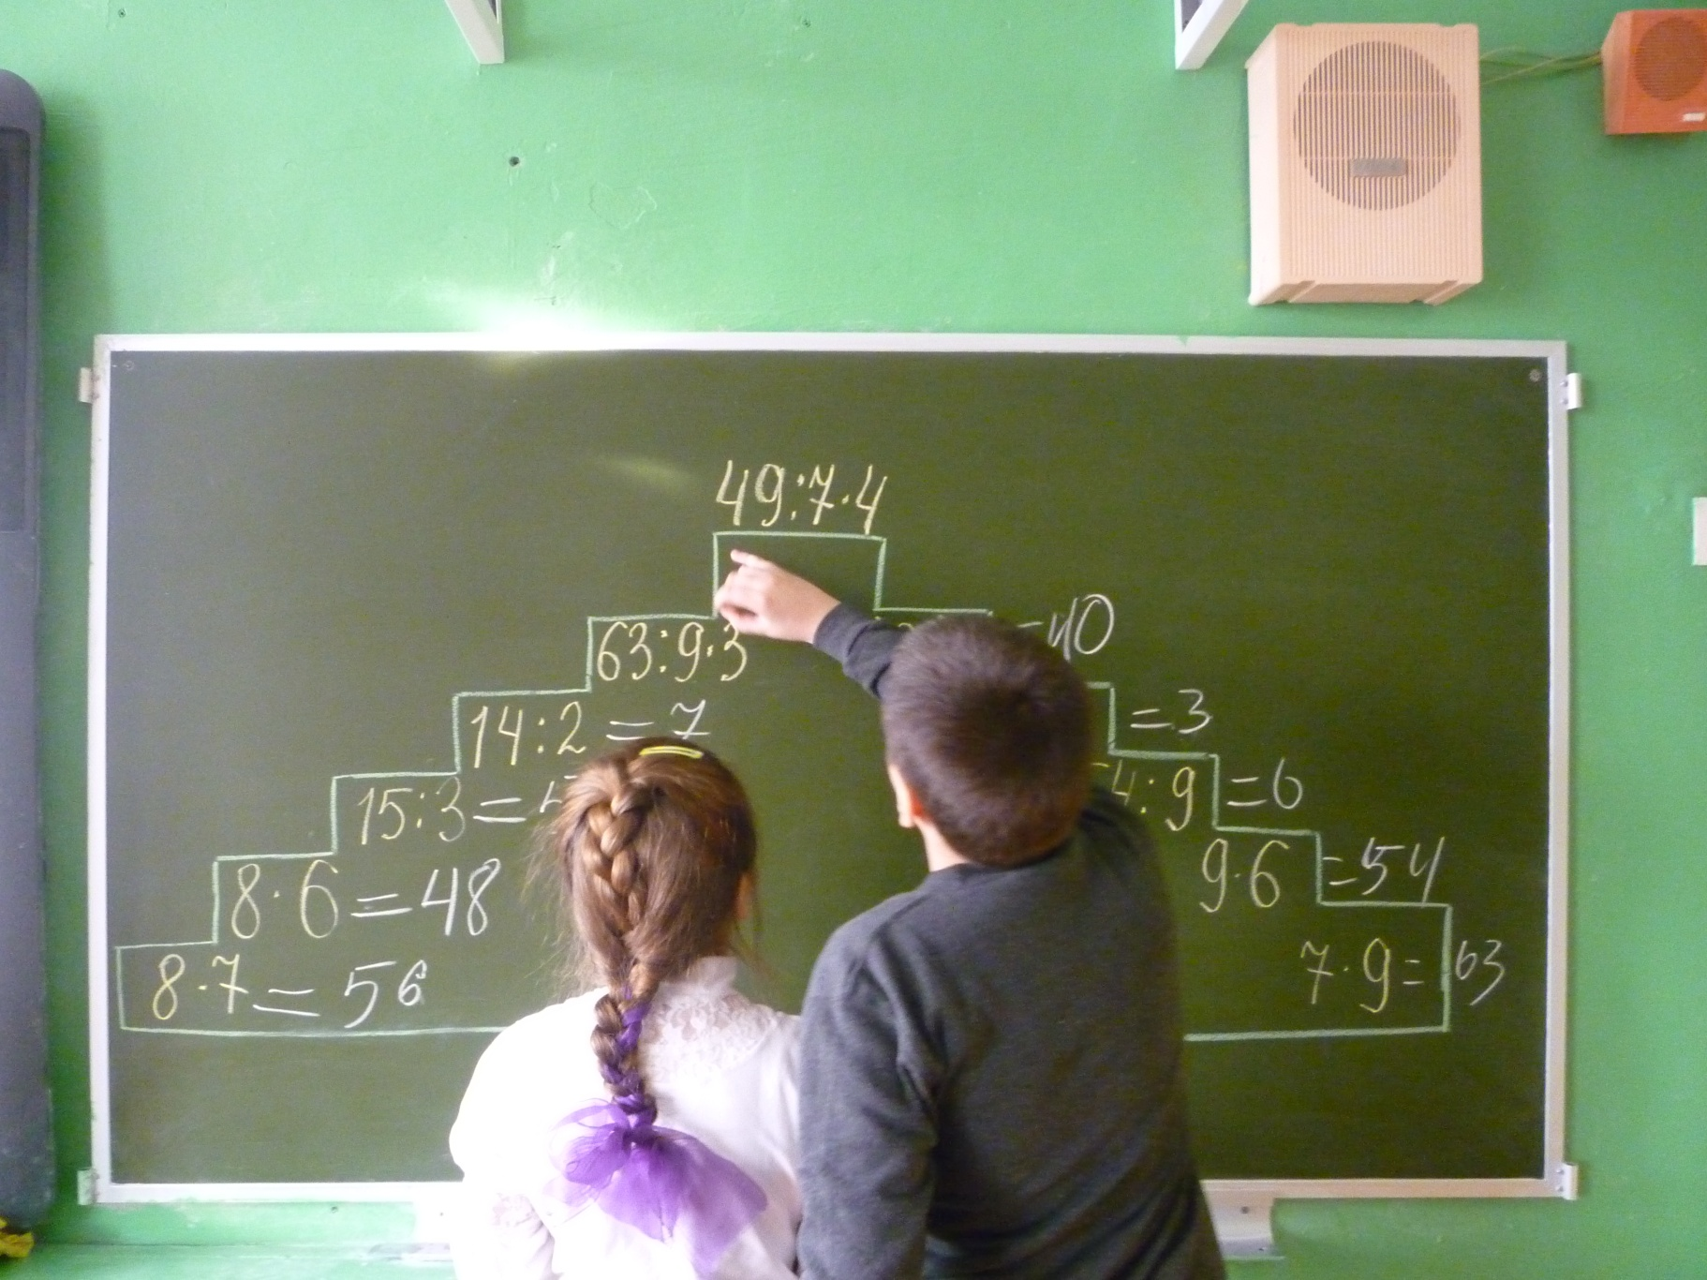

Slide 13
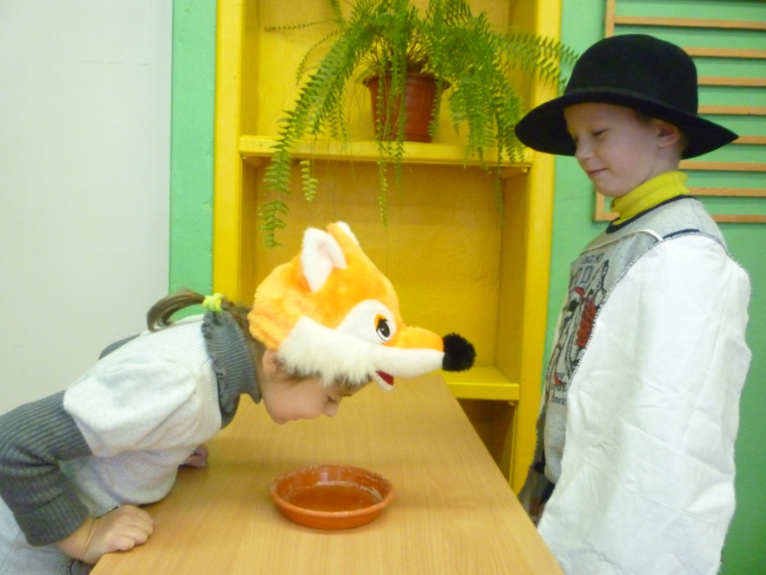
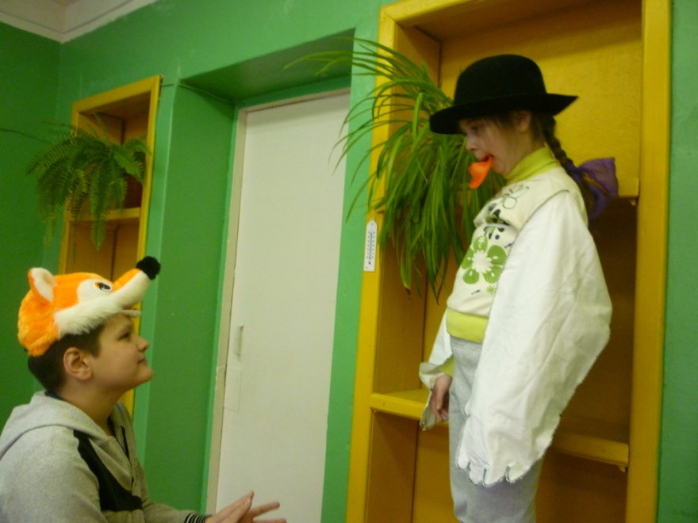
Инсценирование произведений

Slide 14
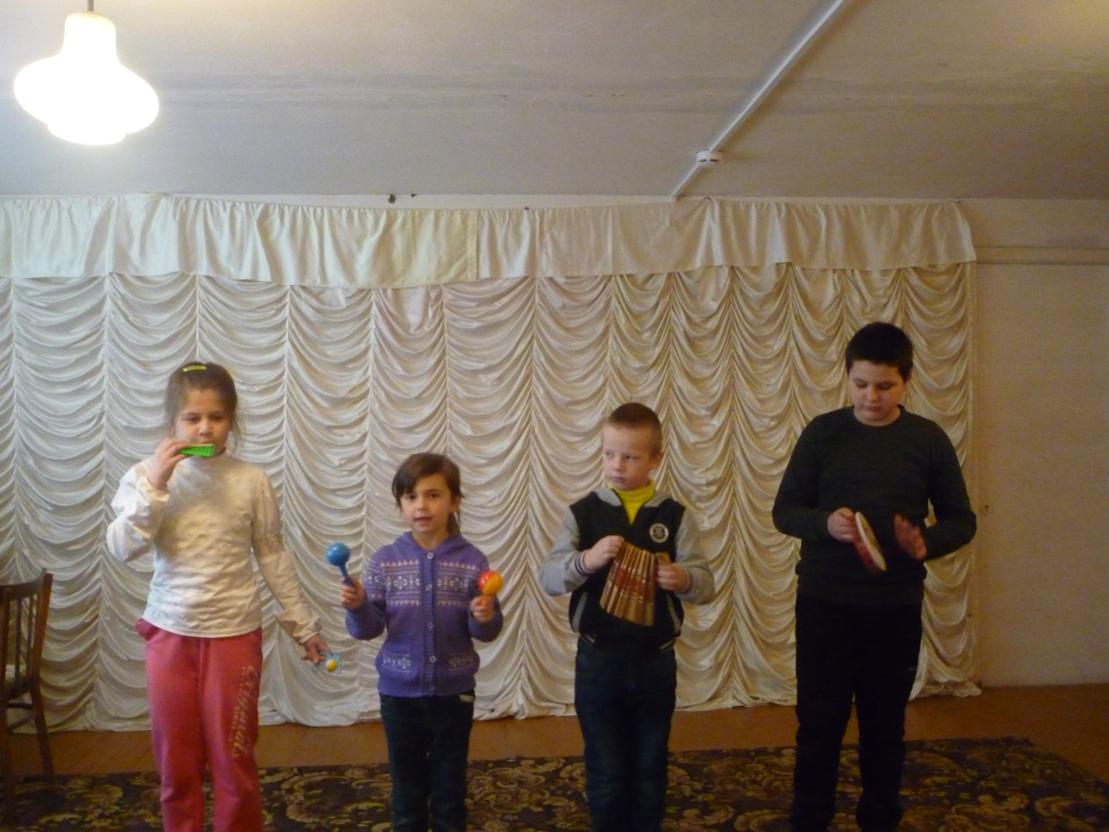

Slide 15
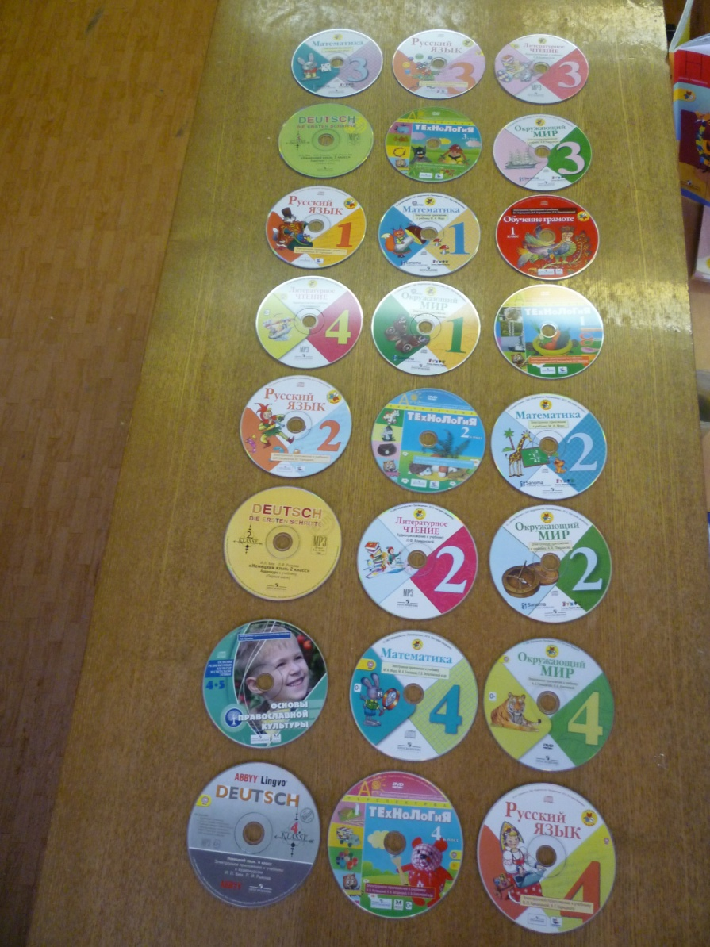
Информационно-коммуникационные технологии

Slide 16
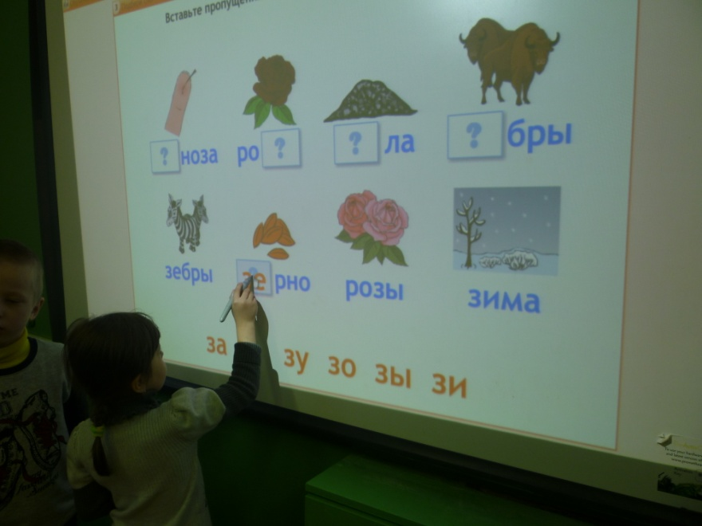
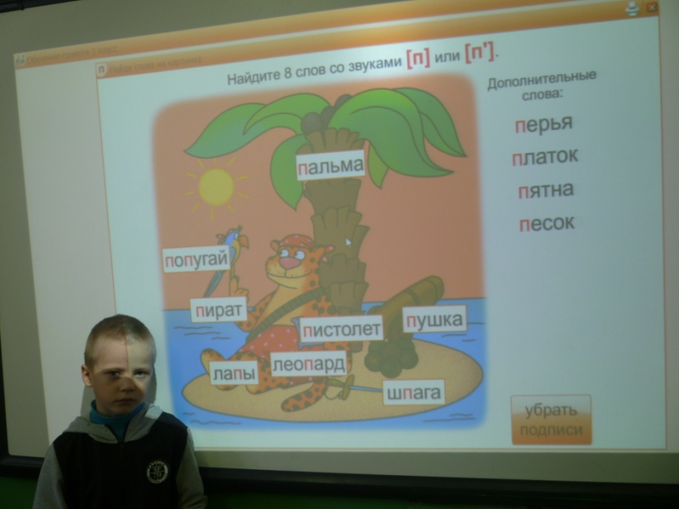
Информационно- коммуникационные технологии

Slide 17
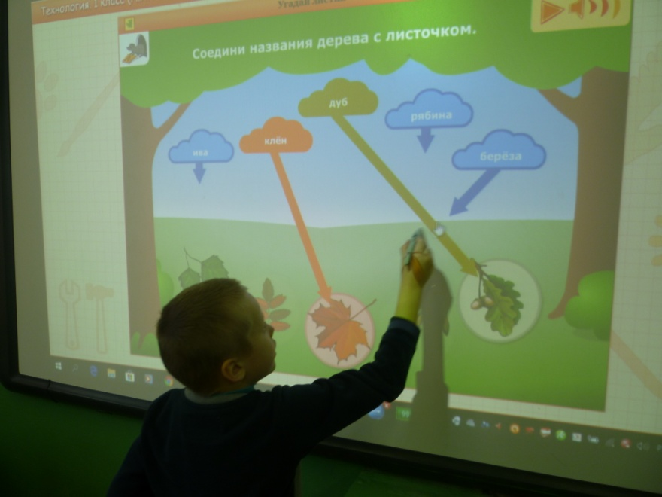
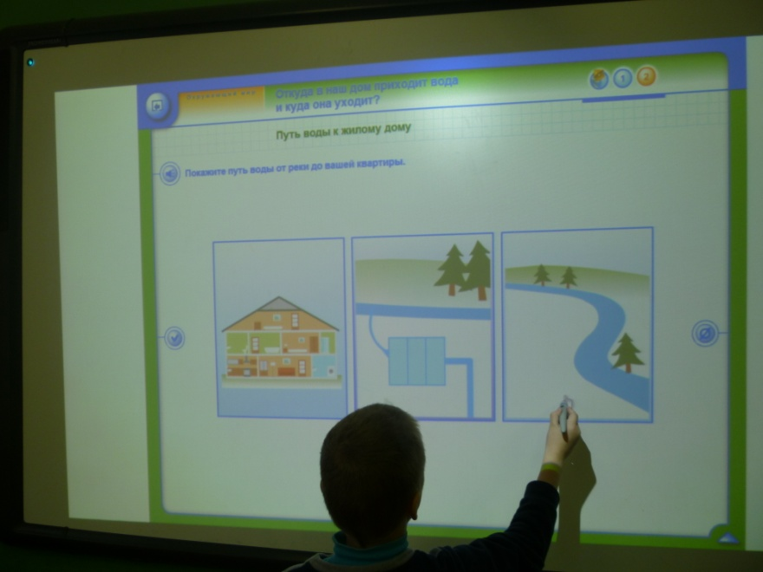
Информационно- коммуникационные технологии

Slide 18
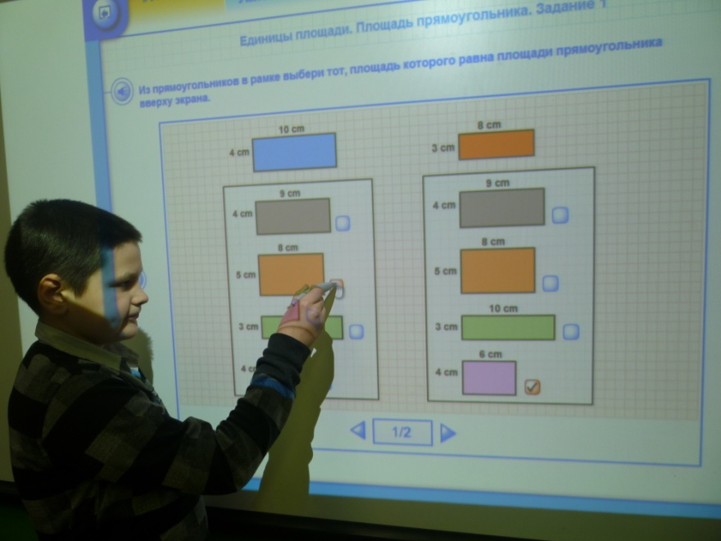
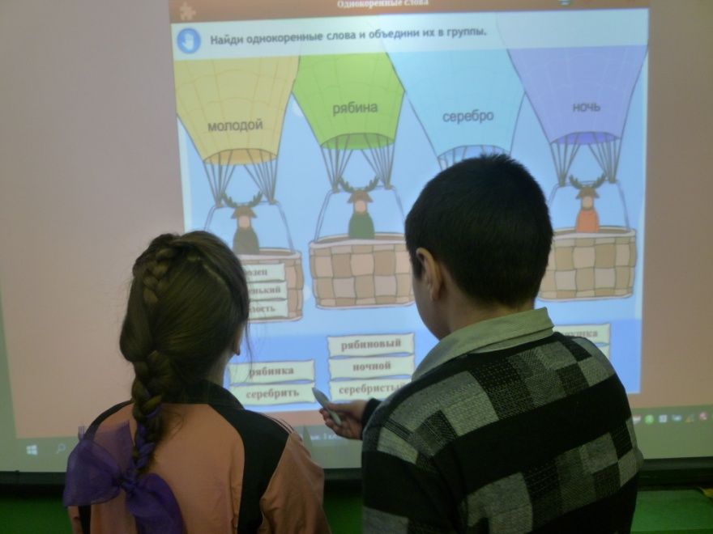
Информационно- коммуникационные технологии

Slide 19
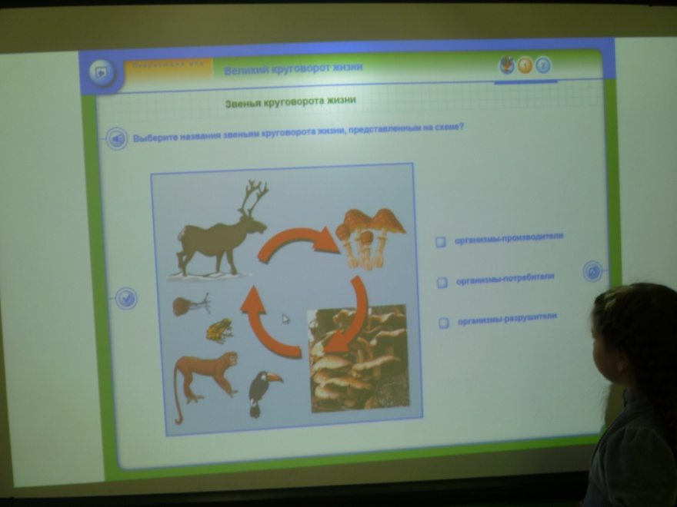
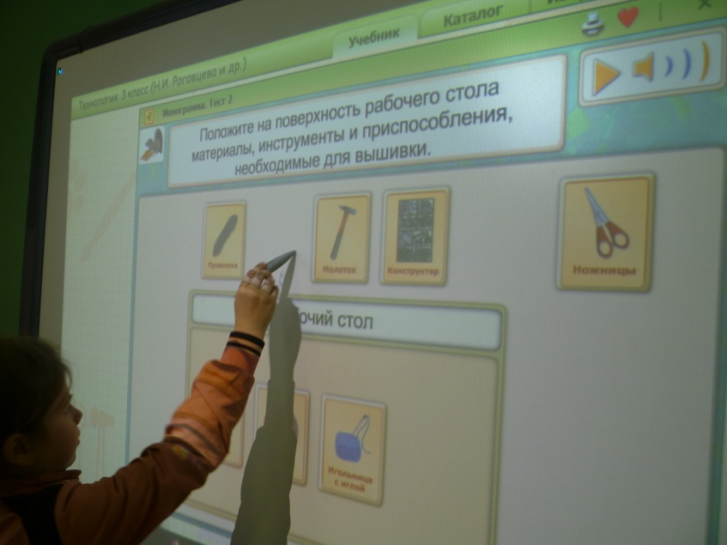
Информационно- коммуникационные технологии

Slide 20
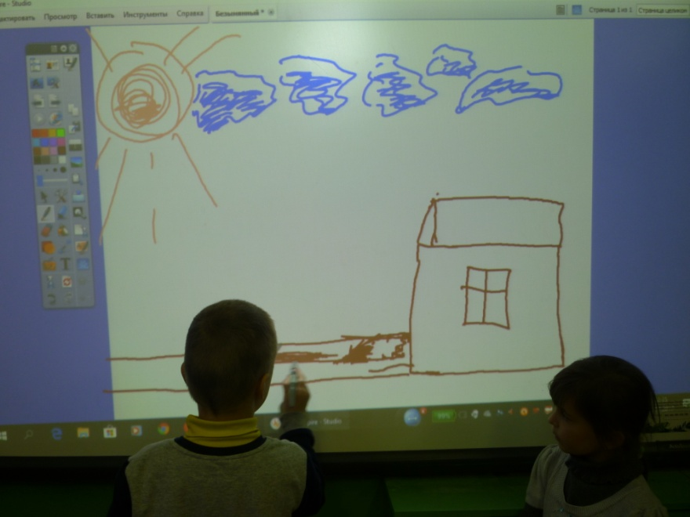
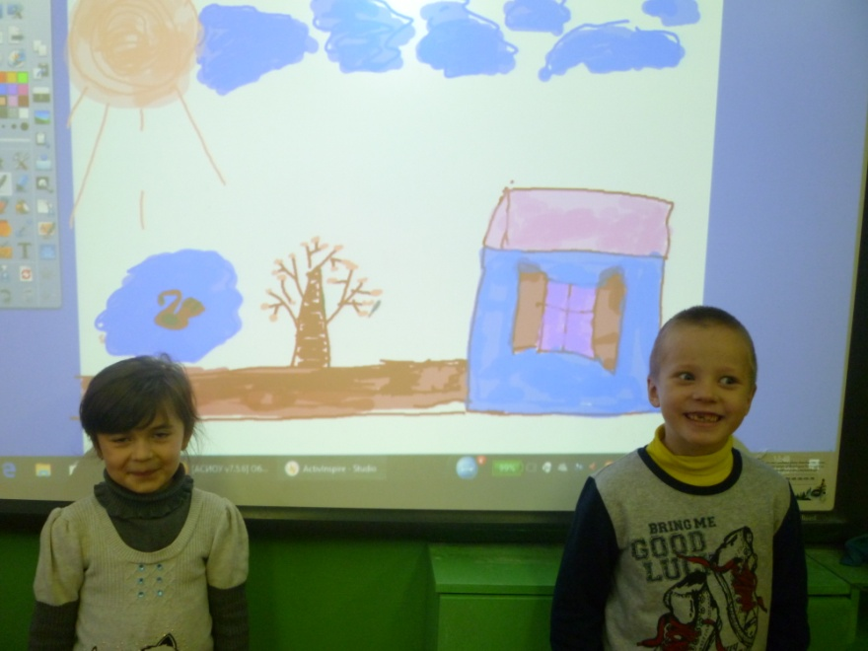
Информационно -коммуникационные технологии

Slide 21
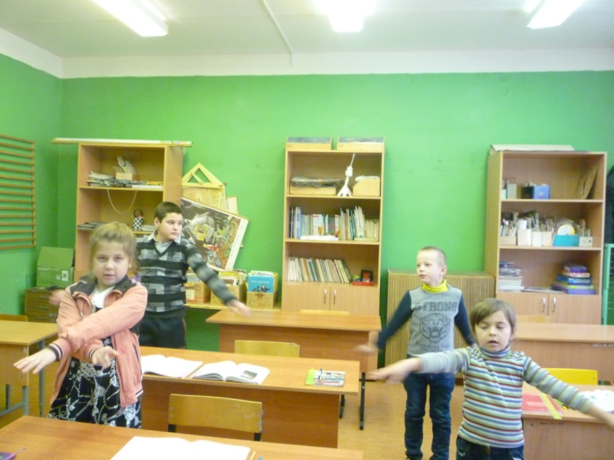
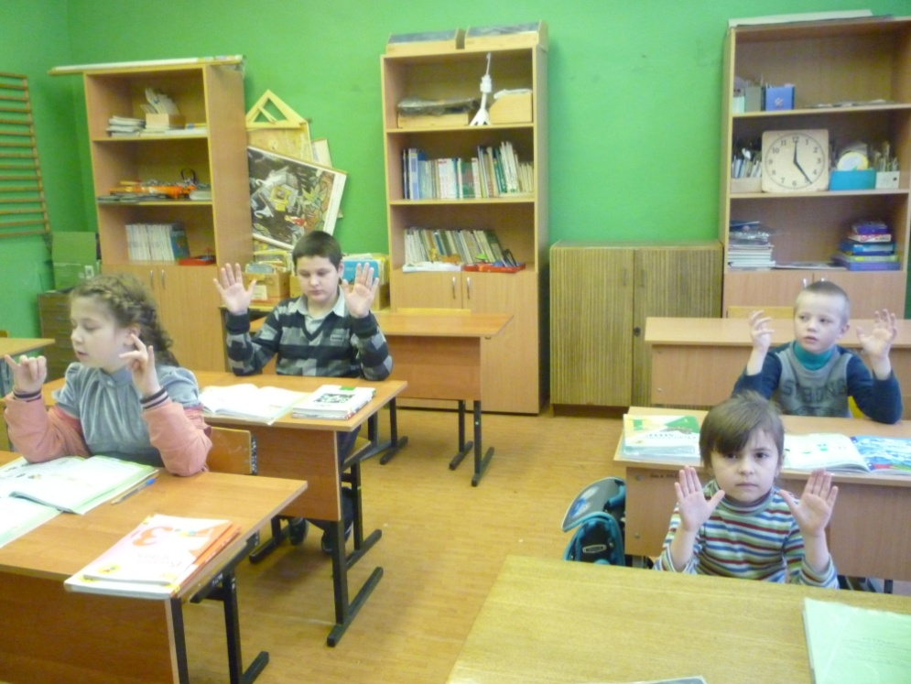
Здоровьесберегающие технологии

Slide 22
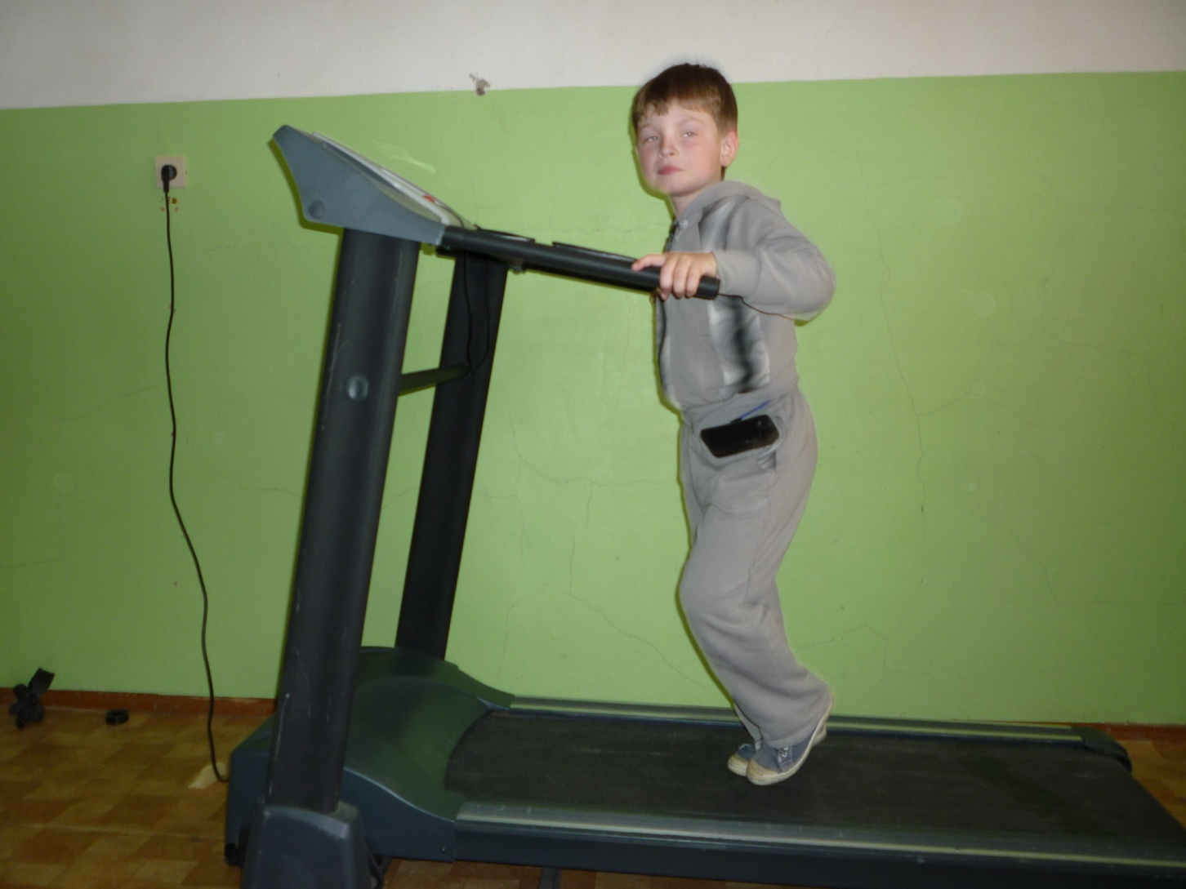
В тренажерном зале

Slide 23
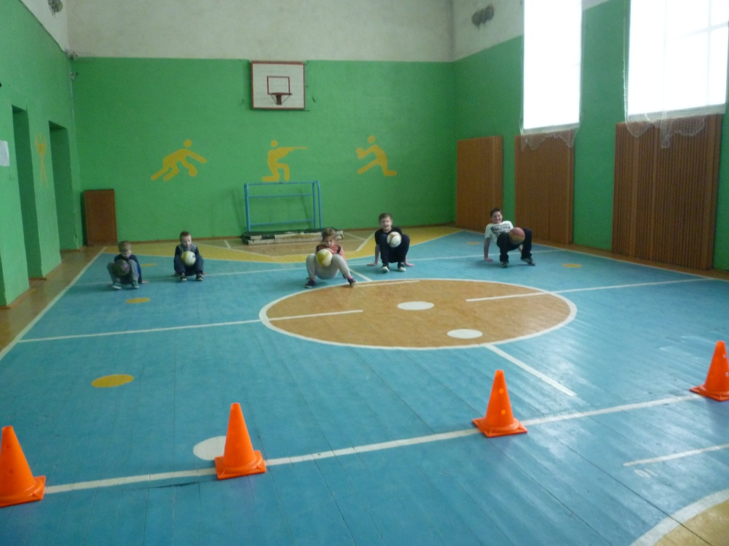
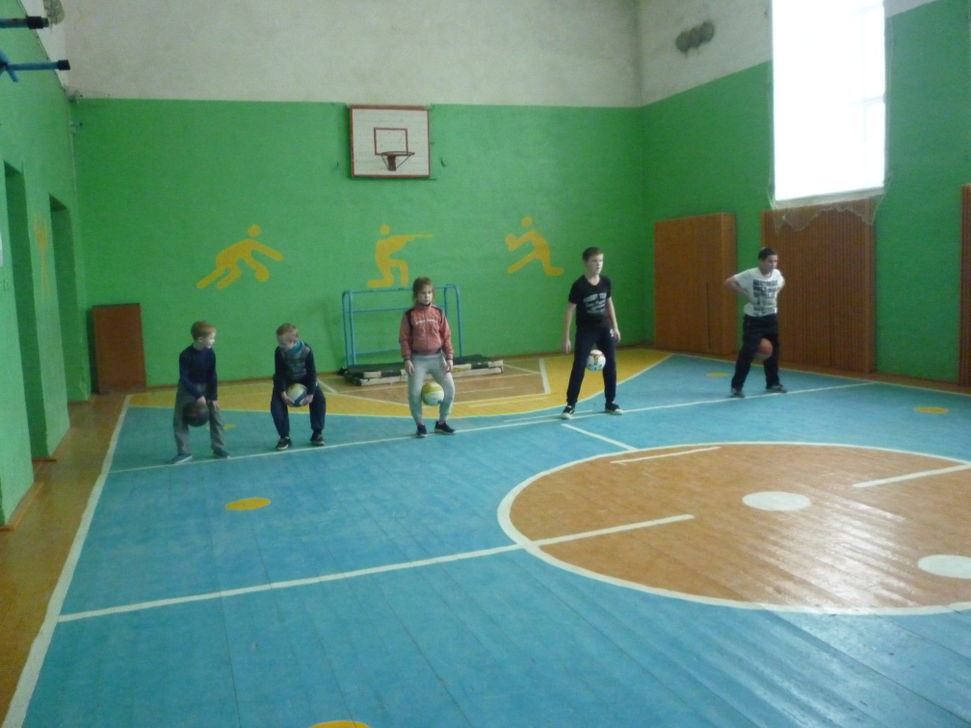
«Веселые старты»

Slide 24
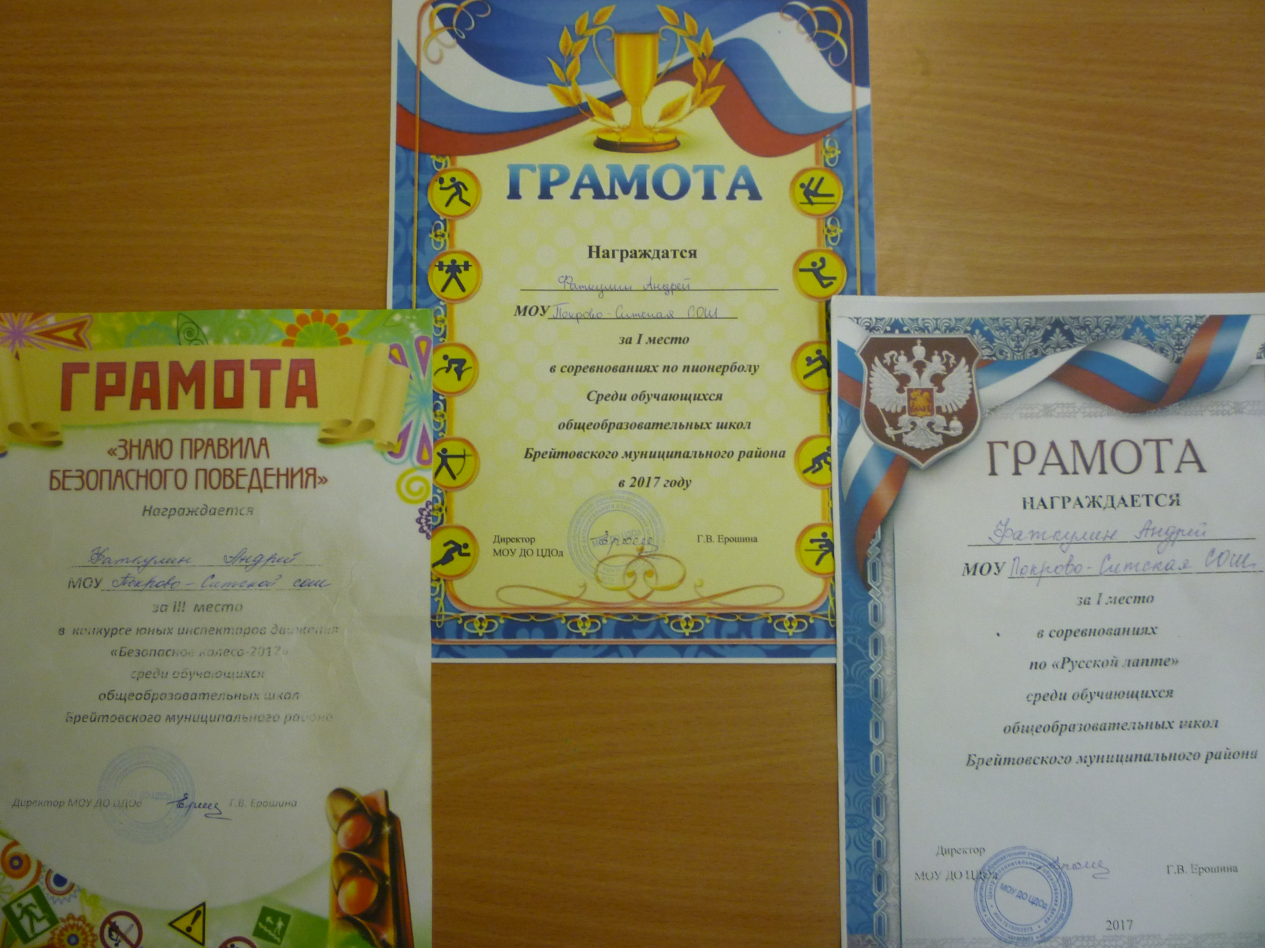

Slide 25
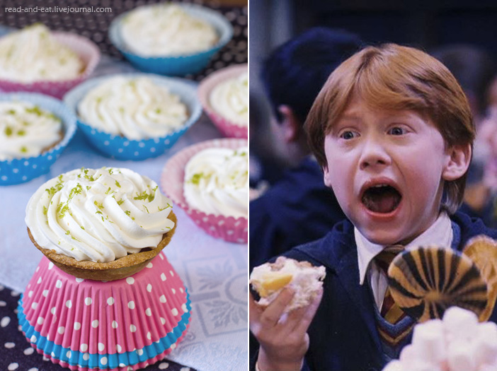

Slide 26
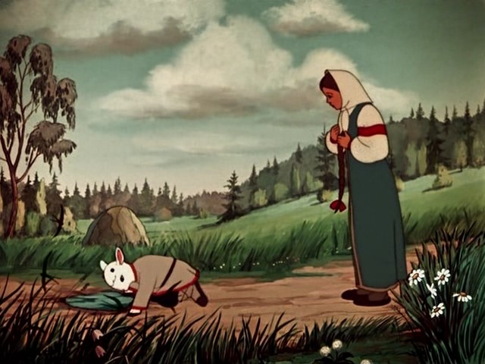

Slide 27
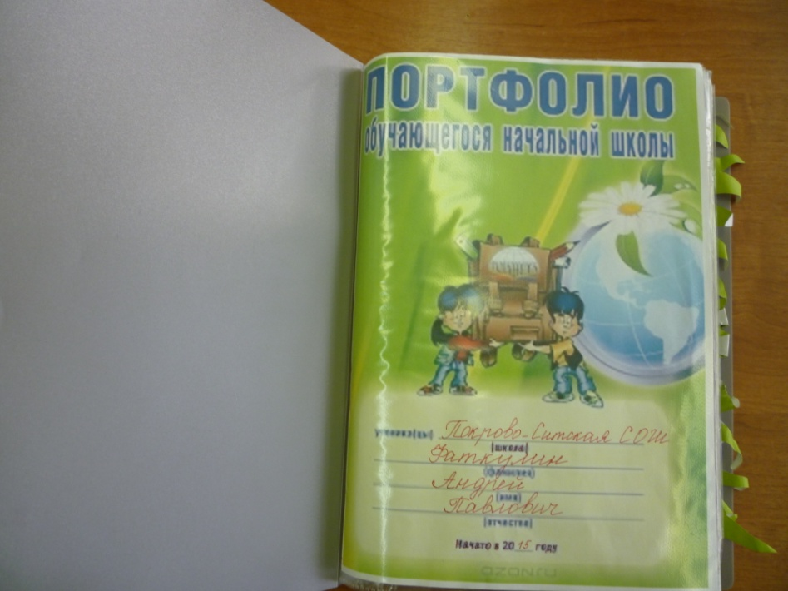

Портфолио

Slide 28
Развивающие технологии
1. Ряд чисел 3,7,11,15 продолжить до 30.
2. Преобразование тренировочных упражнений в творческие:
72-(12+3)=57
3. Игра «Лишнее слово»
Комарик, фокусник, бабушка, сын, лаять, мальчик, папа, дрессировщик, шапки, ветер
4. Игра «Зашифрованное слово» Из каждого слова взять только первый слог и записать полученное слово.
Предлог, логово, железо, низина, енот

Slide 29
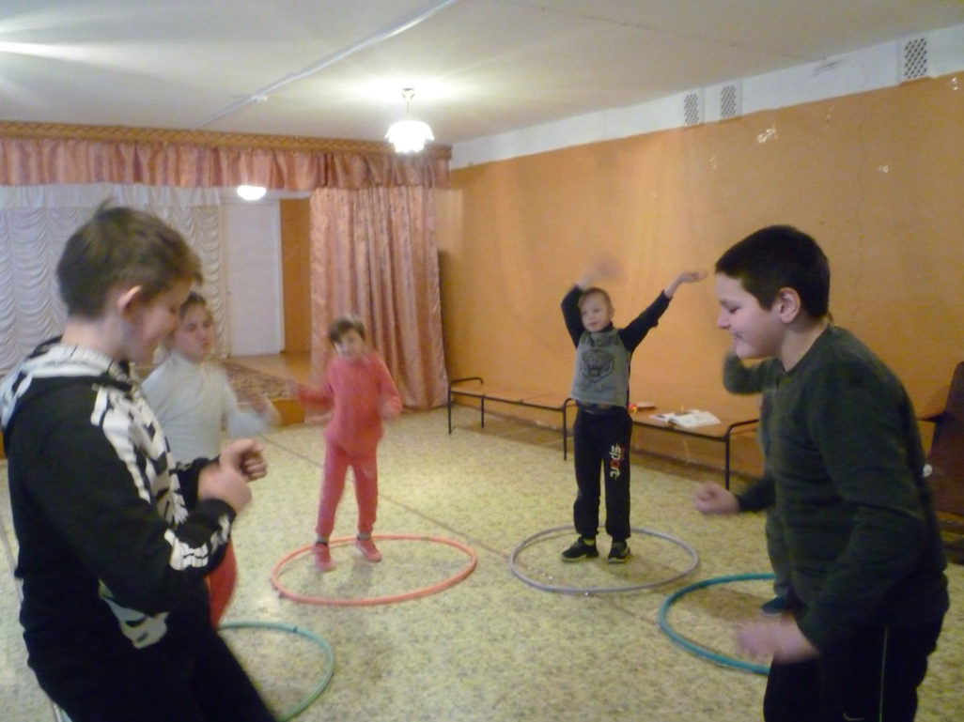
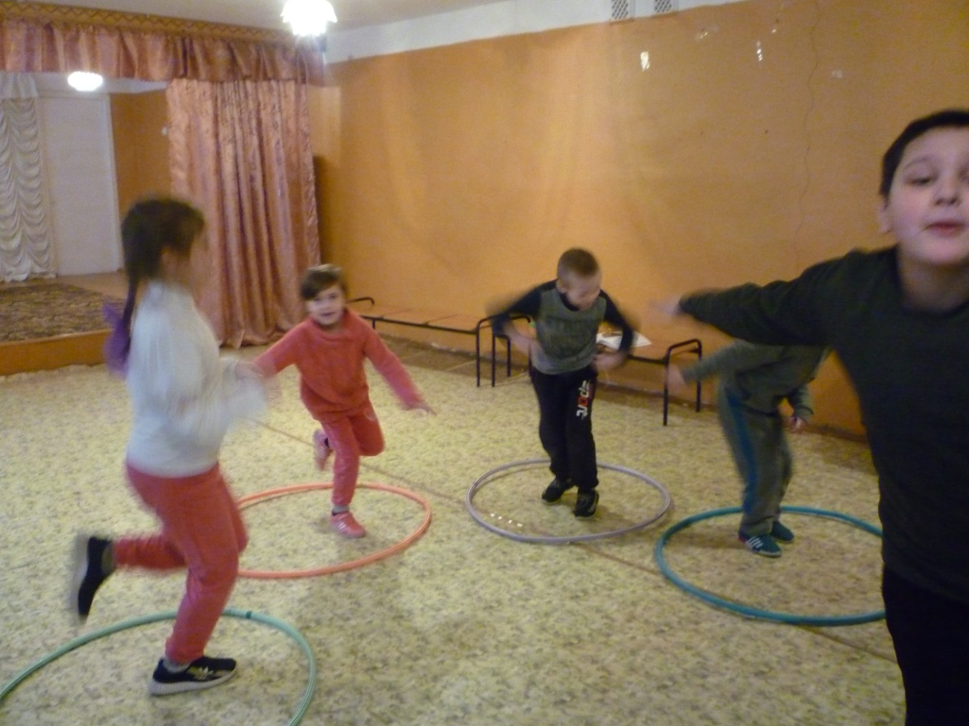
Ритмика

Slide 30
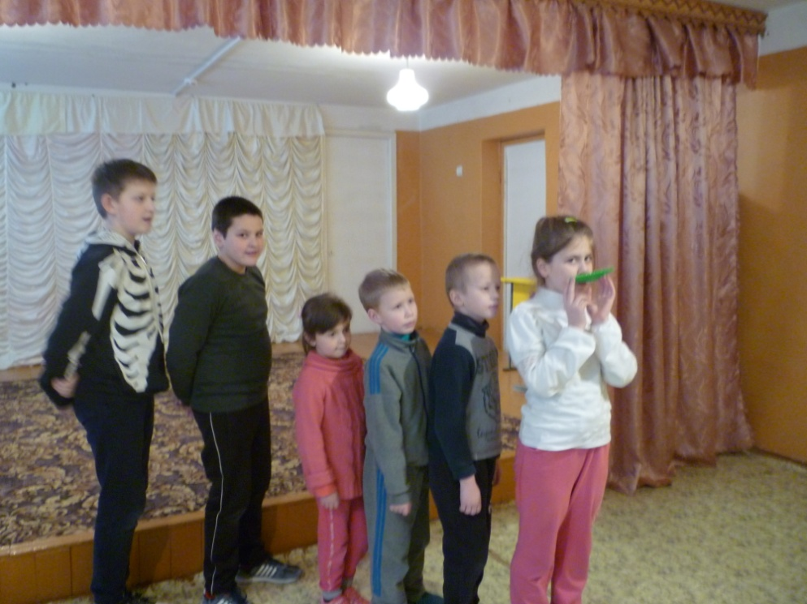
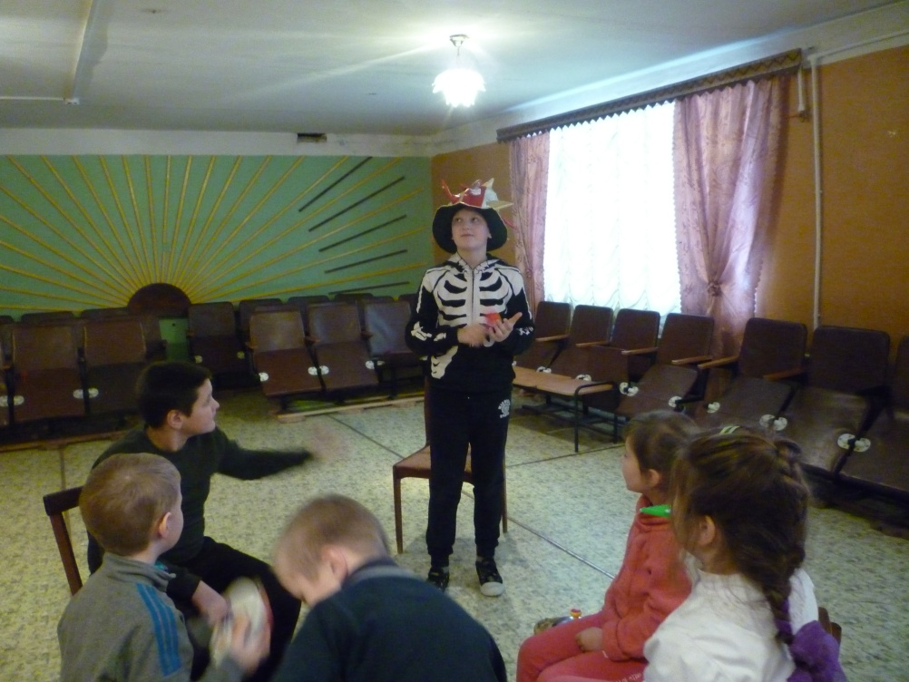
Ритмика

Slide 31
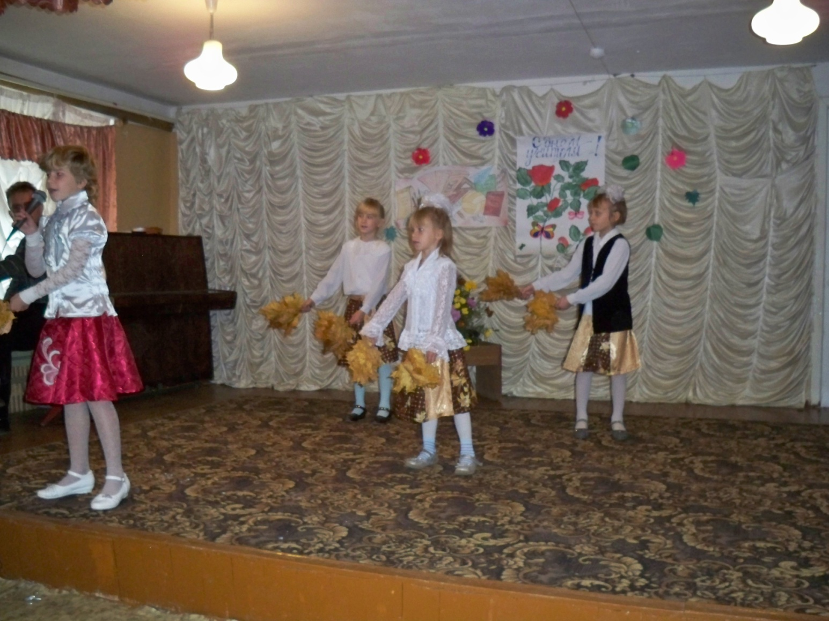

Slide 32
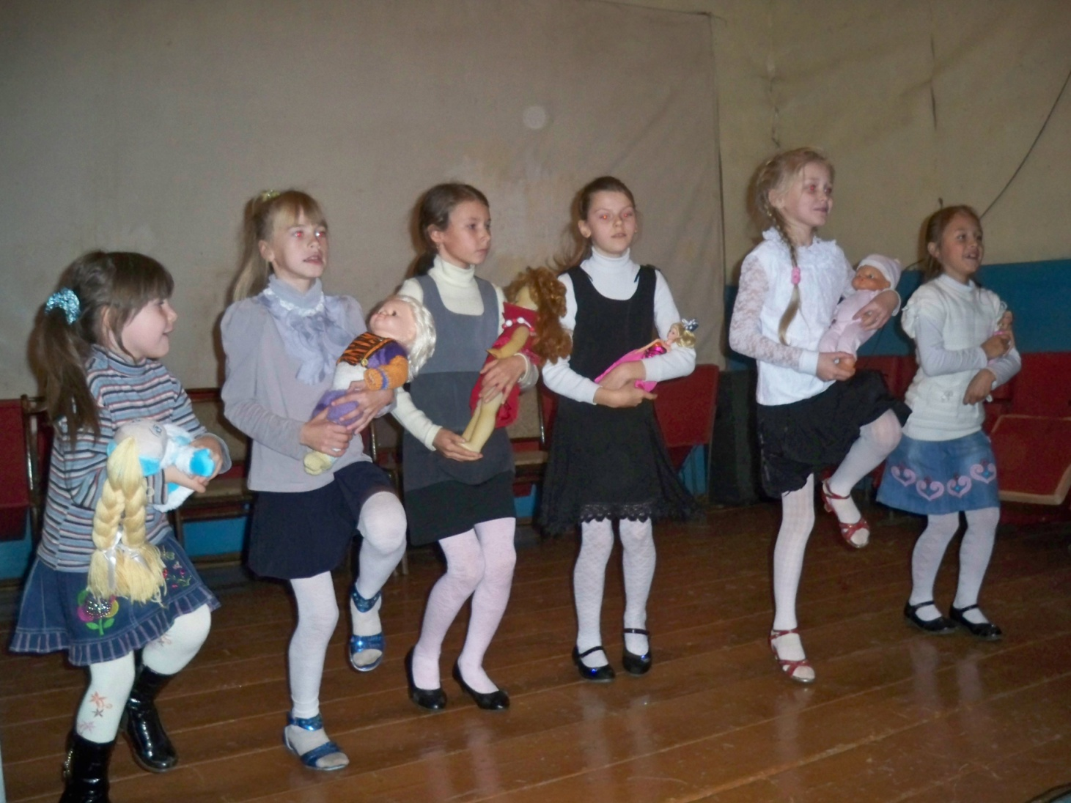

Slide 33
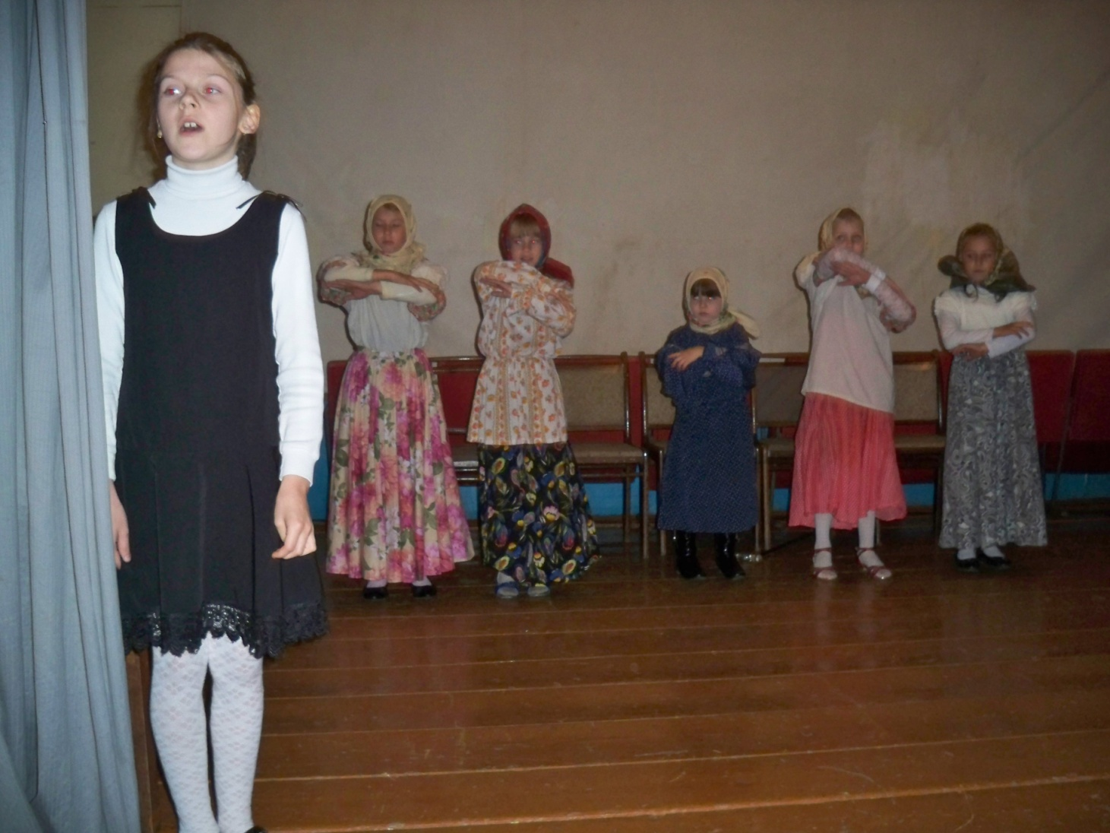

Slide 34
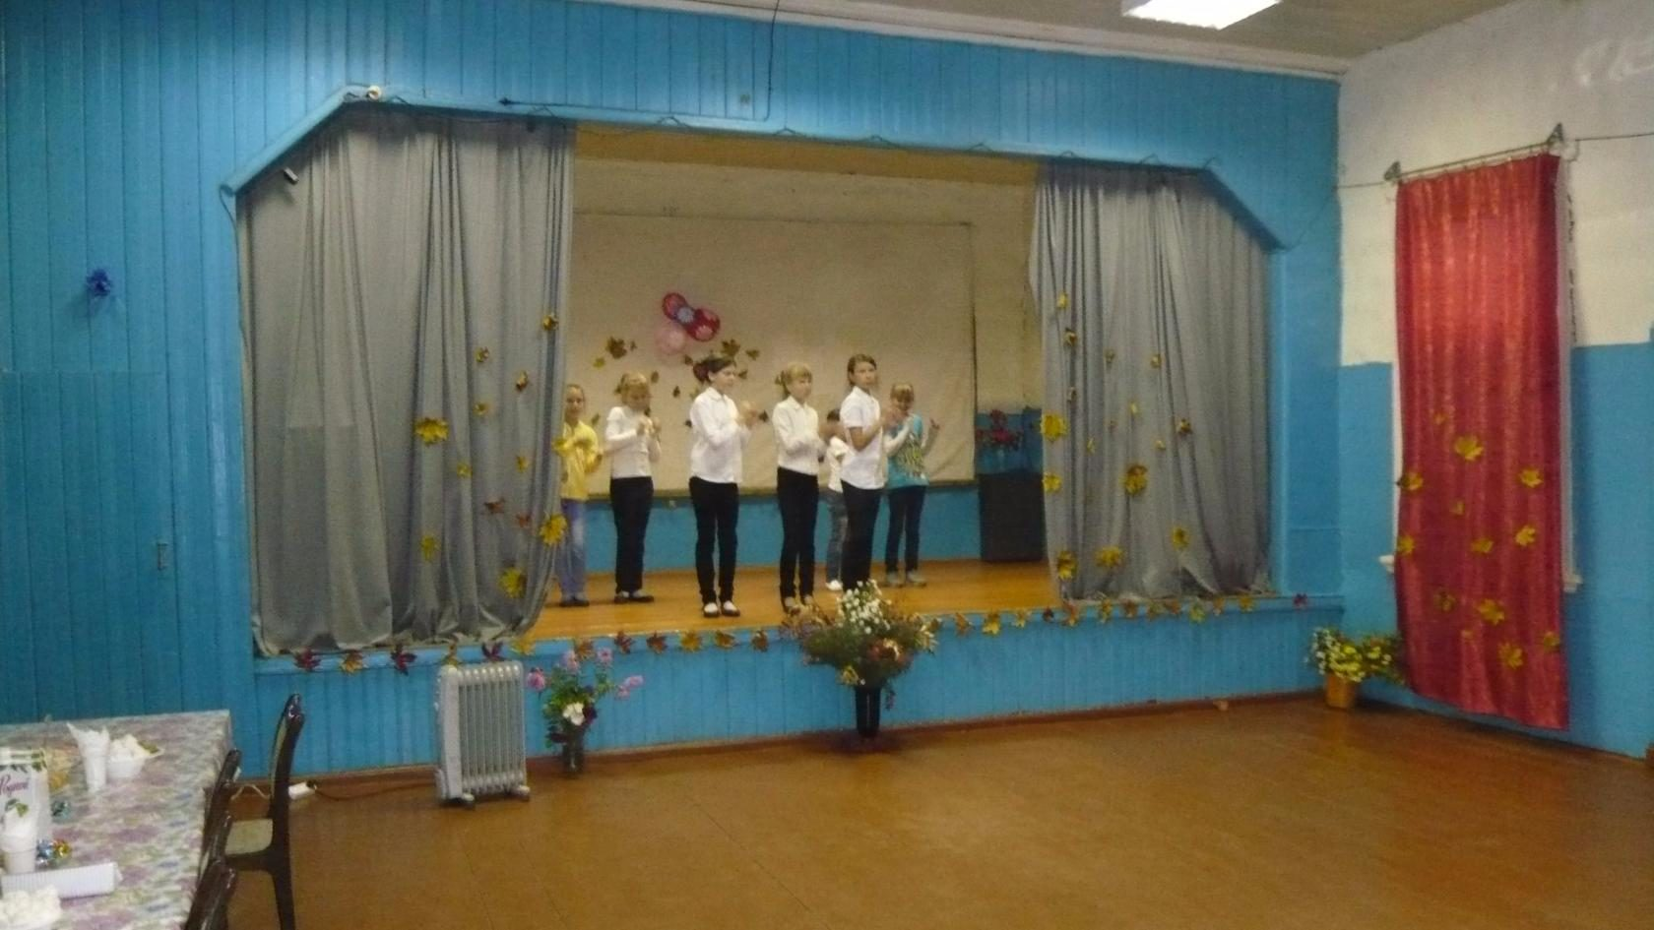

Slide 35
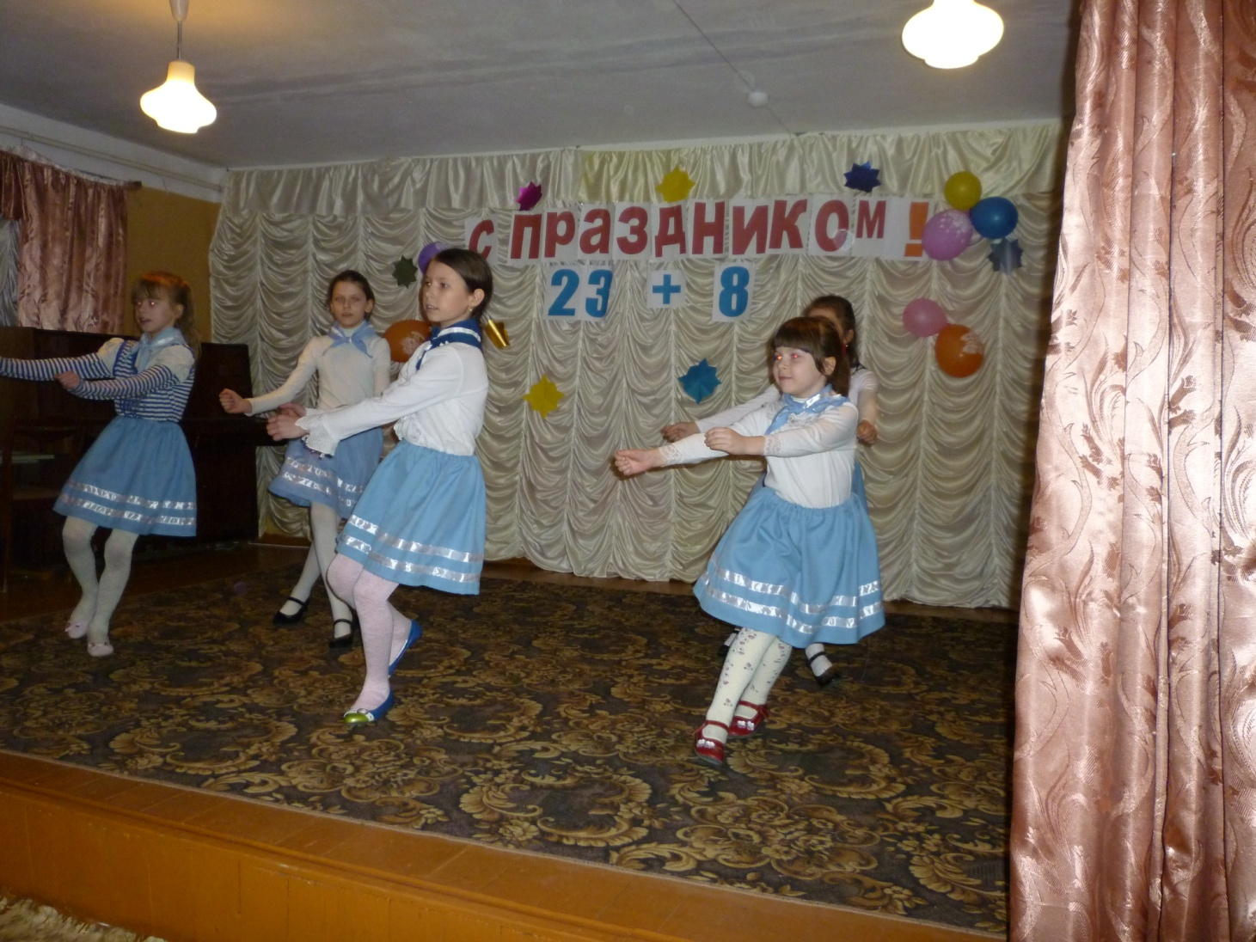

Slide 36
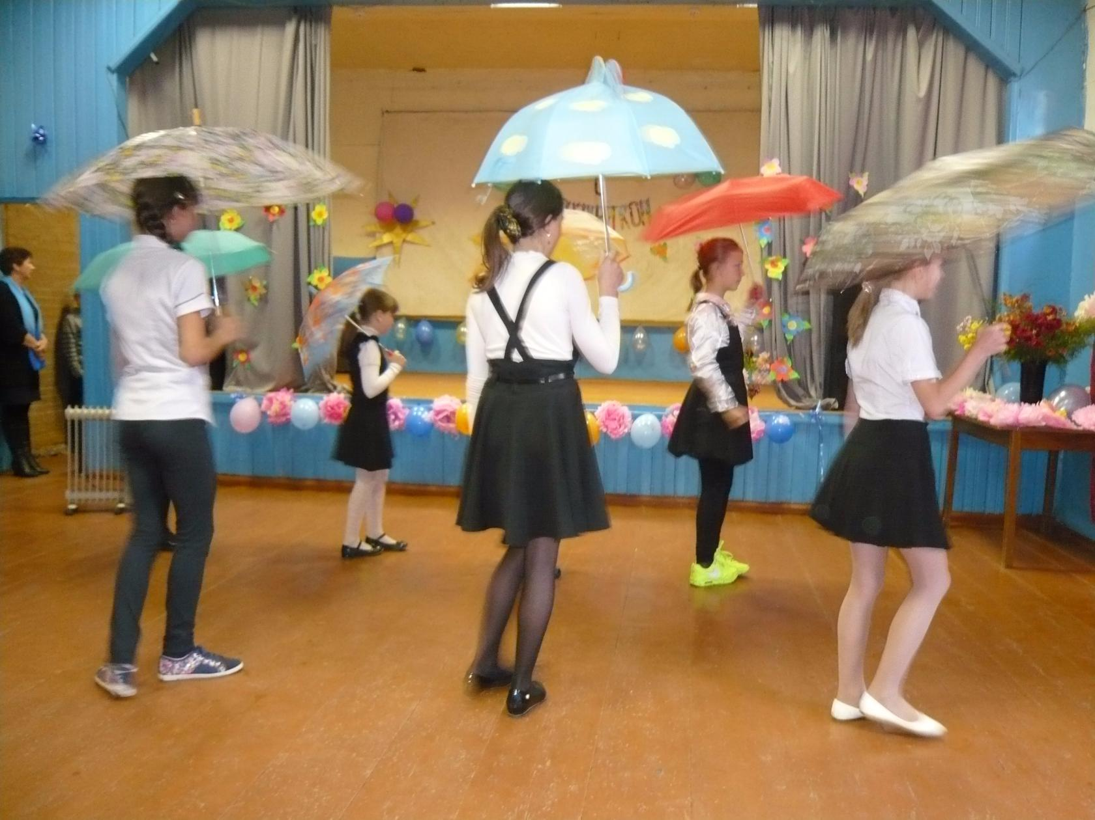

Slide 37
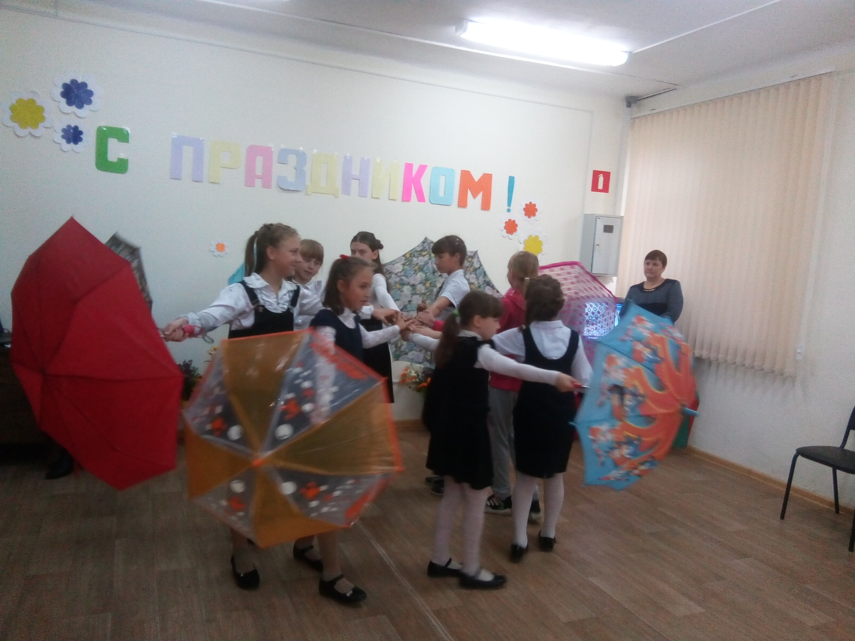

Slide 38
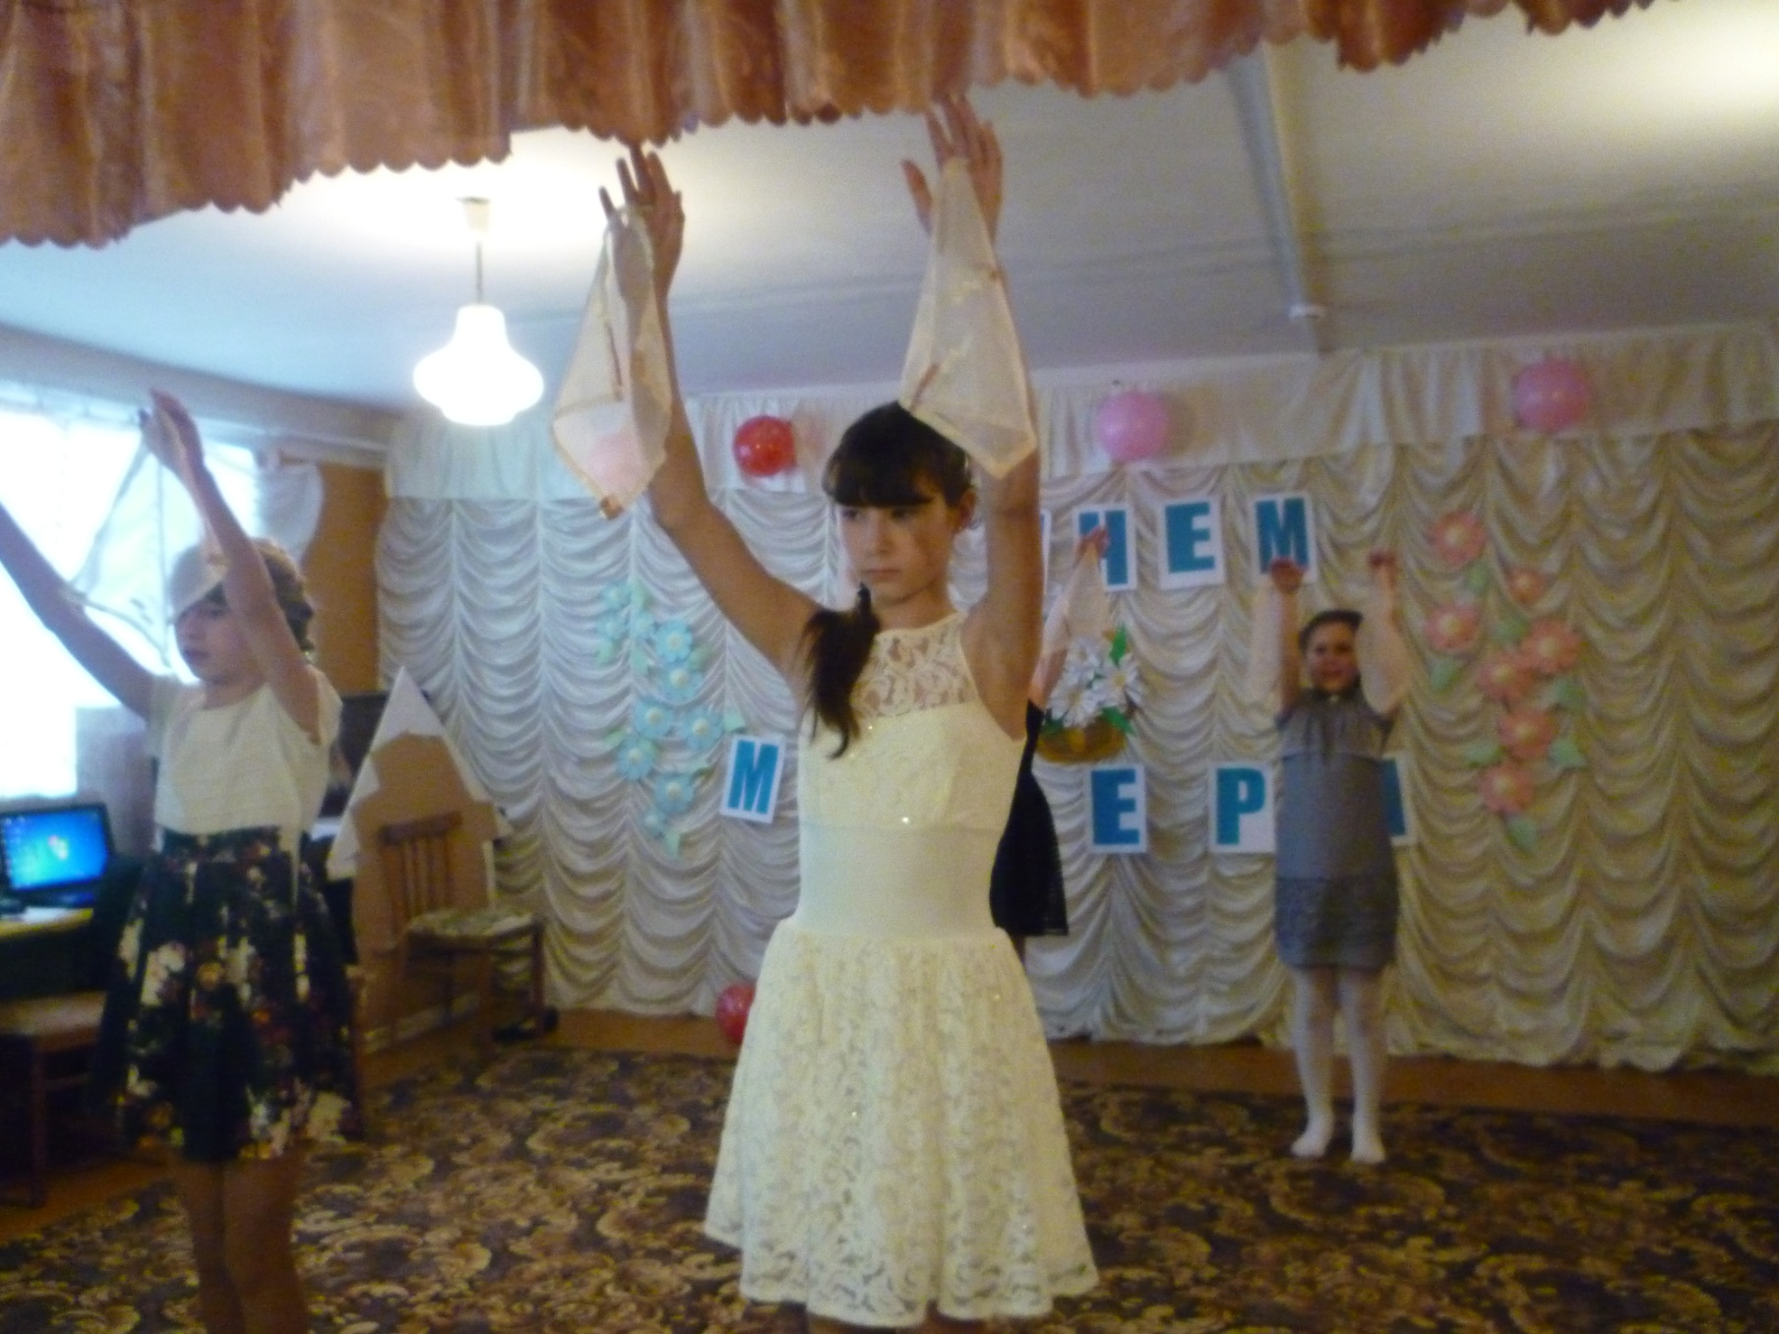

Slide 39
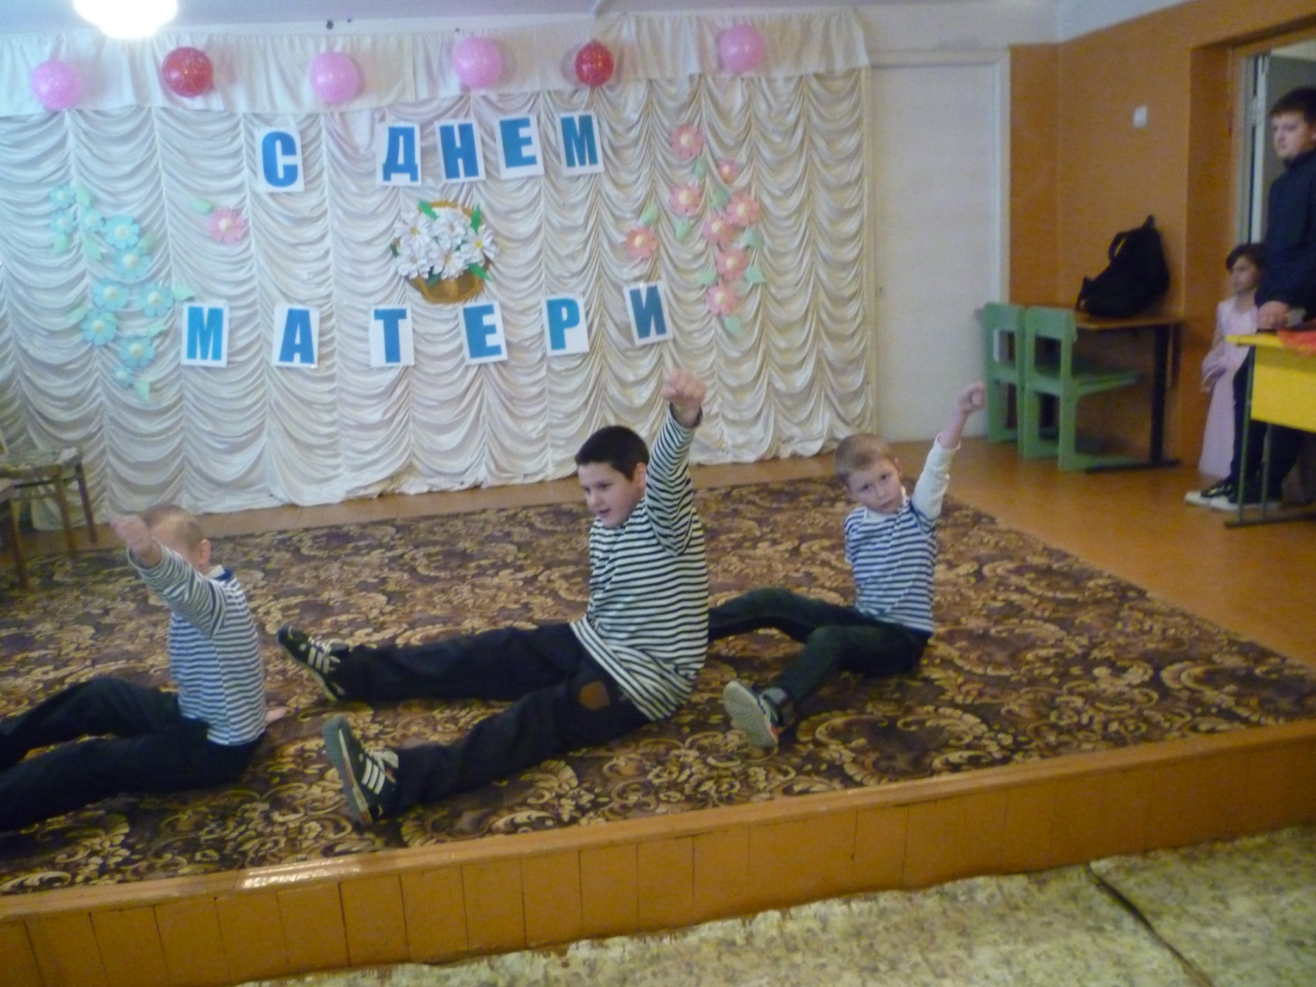

Slide 40
Кейс-технологии
А. Севастьянов «Не рви цепочку»
… Никогда не бывает лес радостней и звонче, чем в эту весеннюю пору. Сашка старался не трещать сучьями. Впереди раздавался непонятный звук… В просвете между деревьями прошла лосиха. Встала около лосенка…
Сашка осторожно подвинулся ближе и увидел: в редкой лесной траве, спиной к нему, лежит второй лосенок. Похоже, спит.Лосиха учуяла Сашку побежала от него. Лосенок – за ней. А второй все лежит. Только ушами заводил, как большой…
Встал на свои длинные ноги-ходули и увидел Сашку. Зашевелил вроде бы непослушными ногами и вместо того, чтобы убежать, шагнул к Сашке. Тот попятился. «Вдруг лосиха вернется. Надо уходить».
Лосенок пошел за ним. Сашка побежал. Лосенок не отставал…
Рыжего большеухого лосенка и Сашку отец увидел возле огорода…
- Ты где его взял?
Сашка рассказал.
- Давай, быстрее назад! Разве можно! - И он впереди Сашки и лосенка побежал в лес, на ходу расспрашивая, где точно Сашка его нашел.
- Давай оставим его себе,- робко предложил Сашка. – Пускай живет.
- Да как же мы его выкормим без молока? Что ж ты наделал? Не встретится с лосихой – погибнет. Осторожнее надо в лесу. Сколько раз тебе говорил.
Эти разговоры Сашка помнил. Помнил как однажды подобрал на земле птенца. Думал, упал из гнезда. А это был слеток, которому пришло время расстаться с гнездом. Птицы кормили бы его и в траве. А в доме он погиб на другой же день. Отец говорил тогда:
«Жизнь у них, как цепочка, одно звено за другим. То он в гнезде должен смирно сидеть, а подрастет – прятаться в траве или кустах. Ты взял его из травы и оборвал цепочку».
«Не получилось бы так же с лосенком», - боялся Сашка.
Наконец пришли туда, где Сашка нашел лосенка. Договорились по команде разбежаться в разные стороны. Пока лосенок будет соображать, за кем бежать, они скроются из виду.
Так и сделали…
- А не пойдет он с голоду искать лосиху? Уйдет куда-нибудь, заблудится.
- Кто знает? И посмотреть нельзя. Пойдешь туда – лосиху испугаешь или лосенок опять привяжется…
Через два дня на лесной дороге отец нашел свежие следы лосихи с двумя лосятами. Та ли прошла лосиха или другая, они так и не узнали. Лосенка на месте тоже не было.

Slide 41
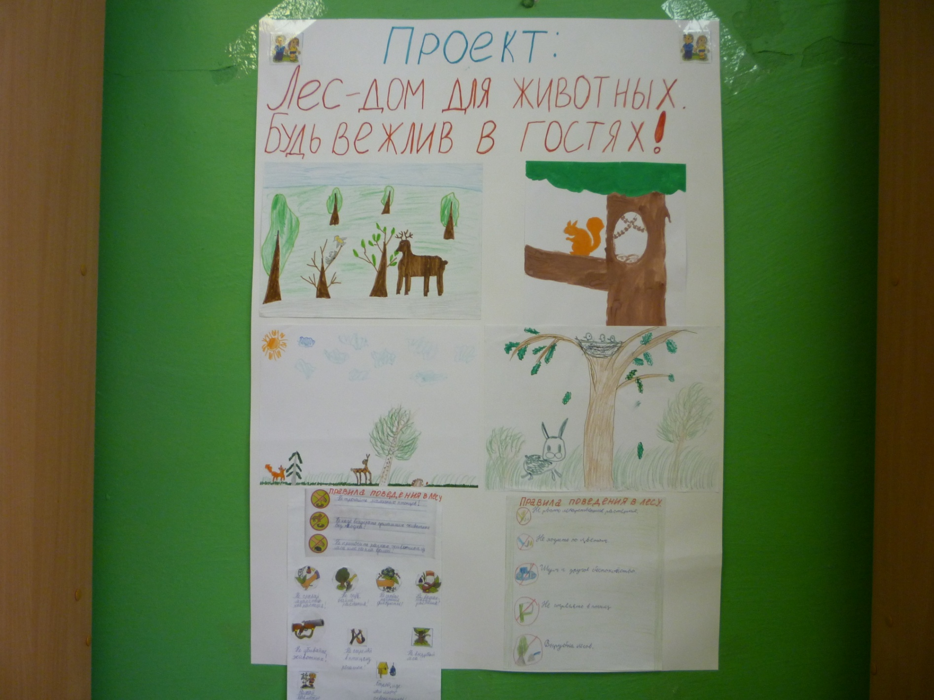

Slide 42
Вывод:
Все вышеизложенные приёмы, новые технологии, применяемые на уроках и внеурочное время, дают возможность ребёнку работать творчески, способствуют развитию любознательности, повышают активность, приносят радость, формируют у ребёнка желание учиться ,добывать знания самостоятельно и уметь их перерабатывать, отбирать нужное, прочно их запоминать.

Slide 43
Результаты учеников 3 класса за I четверть
Предмет | % качества знаний | % успеваемости | % обученнос- ти
Русский язык | 100 | 100 | 64
Литературное чтение | 100 | 100 | 80
Математика | 100 | 100 | 64
Окружающий мир | 100 | 100 | 64
Немецкий язык | 100 | 100 | 64
Музыка | 100 | 100 | 100
ИЗО | 100 | 100 | 64
Технология | 100 | 100 | 80

Slide 44
Спасибо за
внимание!

